Slide 1
METODI DEL CALCOLO SCIENTIFICO
Metodi Diretti Per Matrici Sparse
Andrea Biaggi - Lorenzo Di Vito - Cesar Macias

Slide 2
AMBIENTI E LINGUAGGI
Ambienti
Windows 10
Ubuntu 16.04 LTS
Linguaggi
MATLAB
Python
R
Caratteristiche
2.80 GHz CPU
10 GB RAM
50 GB SSD

Slide 3
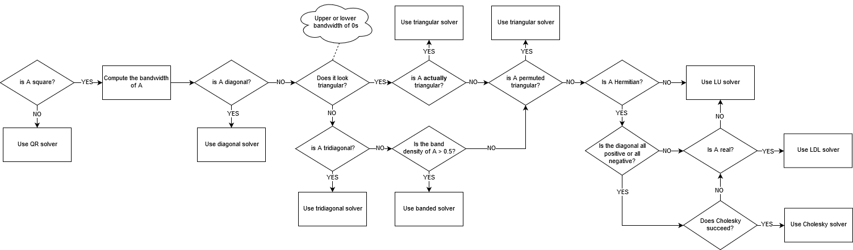
MATLAB Solver
La versatilità della funzione mldivide per la risoluzione di sistemi lineari risiede nella sua abilità di sfruttare le simmetrie per poi utilizzare il risolutore appropriato, allo scopo di minimizzare il tempo di calcolo.
https://it.mathworks.com/help/matlab/ref/mldivide.html

Slide 4
MATLAB Source Code
%%Load the matrix contained in the file
[A,rows,cols,entries,rep,field,symm] = mmread('directory\matrix.mtx');
xe = ones(rows,1);
b = A*xe;
%%start the clock!
tic;
%%solve linear system
x = A\b;
%%stop the clock!
t = toc;
%%compute relative error
error = norm(xe - x) / norm(xe);
%%display the results
disp(error);
disp(t);
function [A,rows,cols,entries,rep,field,symm] = mmread(filename)
% function [A] = mmread(filename)
% function [A,rows,cols,entries,rep,field,symm] = mmread(filename)
% Reads the contents of the Matrix Market file 'filename'
% into the matrix 'A'. 'A' will be either sparse or full,
% depending on the Matrix Market format indicated by
% 'coordinate' (coordinate sparse storage), or
% 'array' (dense array storage). The data will be duplicated
% as appropriate if symmetry is indicated in the header.
% Optionally, size information about the matrix can be
% obtained by using the return values rows, cols, and
% entries, where entries is the number of nonzero entries
% in the final matrix. Type information can also be retrieved
% using the optional return values rep (representation), field,
% and symm (symmetry).

Slide 5
Python SciPy
Insieme di librerie open-source che offrono package per: interpolazione, algebra lineare, matrici sparse, matrici dense etc…
librerie di maggior rilievo nel progetto sono:
SciPy (risoluzione matrice)
NumPy (strutture dati di appoggio)
Matplotlib (creazione grafici)
Ottenibile al seguente link: https://github.com/scipy/scipy
Documentazione: https://www.scipy.org/docs.html

Slide 6
Python SciPy
Funzione della libreria utilizzate:
scipy.io: Caricamento matrice in memoria (.mtx)
scipy.sparse.linalg.spsolve: Algoritmo di risoluzione sistemi lineari sparsi
np.linealg.norm: Calcolo della norma (per errore relativo)

Slide 7
Python Solver
Risoluzione sistemi lineari del tipo Ax=b dove:
A è una matrice sparsa
B può essere anche una matrice (in questo caso risolve il sistema per ogni colonna)
Verifica se A non è in formato CSC o CSR (Compressed Sparse Column / Rows) in tal caso viene convertita in tale formato
Possibilità di specificare utilizzo di SuperLU o UMFPACK (default)
Si assume che la soluzione Z sia sparsa. Se così non fosse l’algoritmo di risoluzione è più efficiente
Ordinamento colonne (con possibilità di specificare strategia di ordinamento) per evitare fill-in)

Slide 8
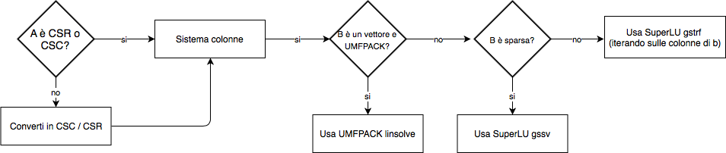
SpSolve
1
2
3

Slide 9
Funzioni di risoluzione Python
Poche informazioni non comprensibili dal sito della documentazione
1
Per A memorizzate in termini di colonne:
Permuta le colonne di A
Fattorizza A come Pr * A * Pc = L * U
Risolve il sistema con la forma fattorizzata di A
Per A memorizzate per righe:
Applica il precedente algoritmo alla trasposta di A
Permuta le sue colonne
Fattorizza come Pr * trasposizione (A) * Pc = L * U
Risolve poi il sistema con la forma fattorizzata di A.
2
Crea una matrice di output sparsa, applicando ripetutamente la fattorizzazione sparsa per risolvere le colonne di B (SuperLu gstrf)
3

Slide 10
Python Source Code
#matrix load
a = scipy.io.mmread(directory_sparse_matrix)
#fill zero matrix
xe = np.ones(a.shape[0])
print(a.shape[0])
#product column-row matrix
b = a.dot(xe)
print("Press enter to start matrix resolution.")
sys.stdin.readline()
start_time = time.time()
#solve matrix
x = scipy.sparse.linalg.spsolve(a, b, use_umfpack=True)
elapsed_time = time.time() - start_time
print("Press enter to continue.")
sys.stdin.readline()
#calculate error
error = np.linalg.norm(xe - x) / np.linalg.norm(xe)

Slide 11
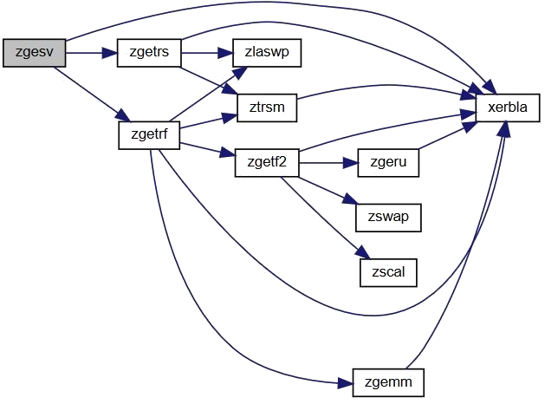
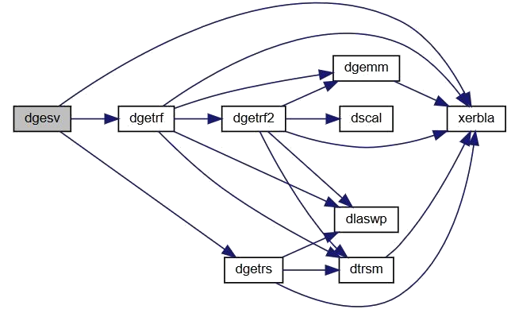
R Solver
1
2

Slide 12
Funzioni di risoluzione R
Metodi di default utilizzati (package LAPACK):
DGESV: Opera su sistemi reali
ZGESV: Opera su sistemi complessi
Entrambi utilizzano:
Decomposizione LU con pivot parziale
Interscambio di riga per fattorizzare A (A = PLU)
Forma fattorizzata di A utilizzata per risolvere il sistema Ax = b
1
2

Slide 13
R Source Code
#load the matrix
A <- readMM(filea)
print("loaded matrix")
A <- as(A, "dgCMatrix")
#create xe
xe <- rep(1, ncol(A))
xo <- rep(0, ncol(A))
b <- A %*% xe #prodotto vettoriale
print("start LU decomposition")
# Start the clock!
ptm <- proc.time()
x <- solve(A, b, sparse = TRUE)
# Stop the clock
time <- proc.time() - ptm
norm_vec <- function(x) sqrt(sum(x ^ 2))
error <- norm_vec(x - xe) / norm_vec(xe)
return(list(error = error, A = A, b = b, x = x, time = time))

Slide 14
Monitoraggio memoria
Sviluppo di uno script Python per monitoraggio memoria
Utilizzo della libreria PsUtil
Monitoraggio memoria effettuato manualmente inserendo ID del processo
Script in grado di monitorare la memoria utilizzata dal processo specificato dall’ID
Script avviato manualmente

Slide 15
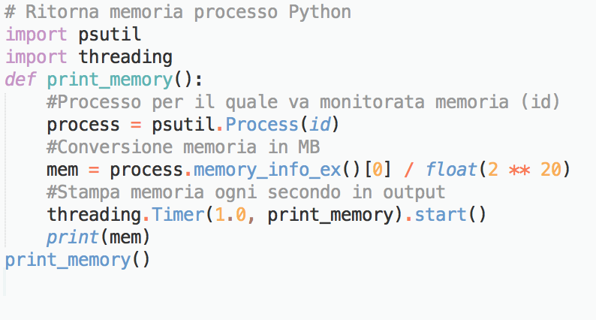
Monitoraggio memoria: sorgente Script

Slide 16
Matrici testate
Definite positive
apache2
cfd1
cfd2
ex15
shallow_water1
Non definite positive
ex19
PR02R
water_tank
raefsky3
graham1

Slide 17
Problemi riscontrati
Documentazione libreria SciPy relativa a SUPERLU molto ridotta e alcune funzioni non ben documentate
Soluzione parziale: consultazione del codice sorgente
Problemi di memoria per la libreria SciPy con flag su UMFPACK a livello di memoria
Utilizzo di soli 4GB di memoria RAM
Ancora nessun fix

Slide 18
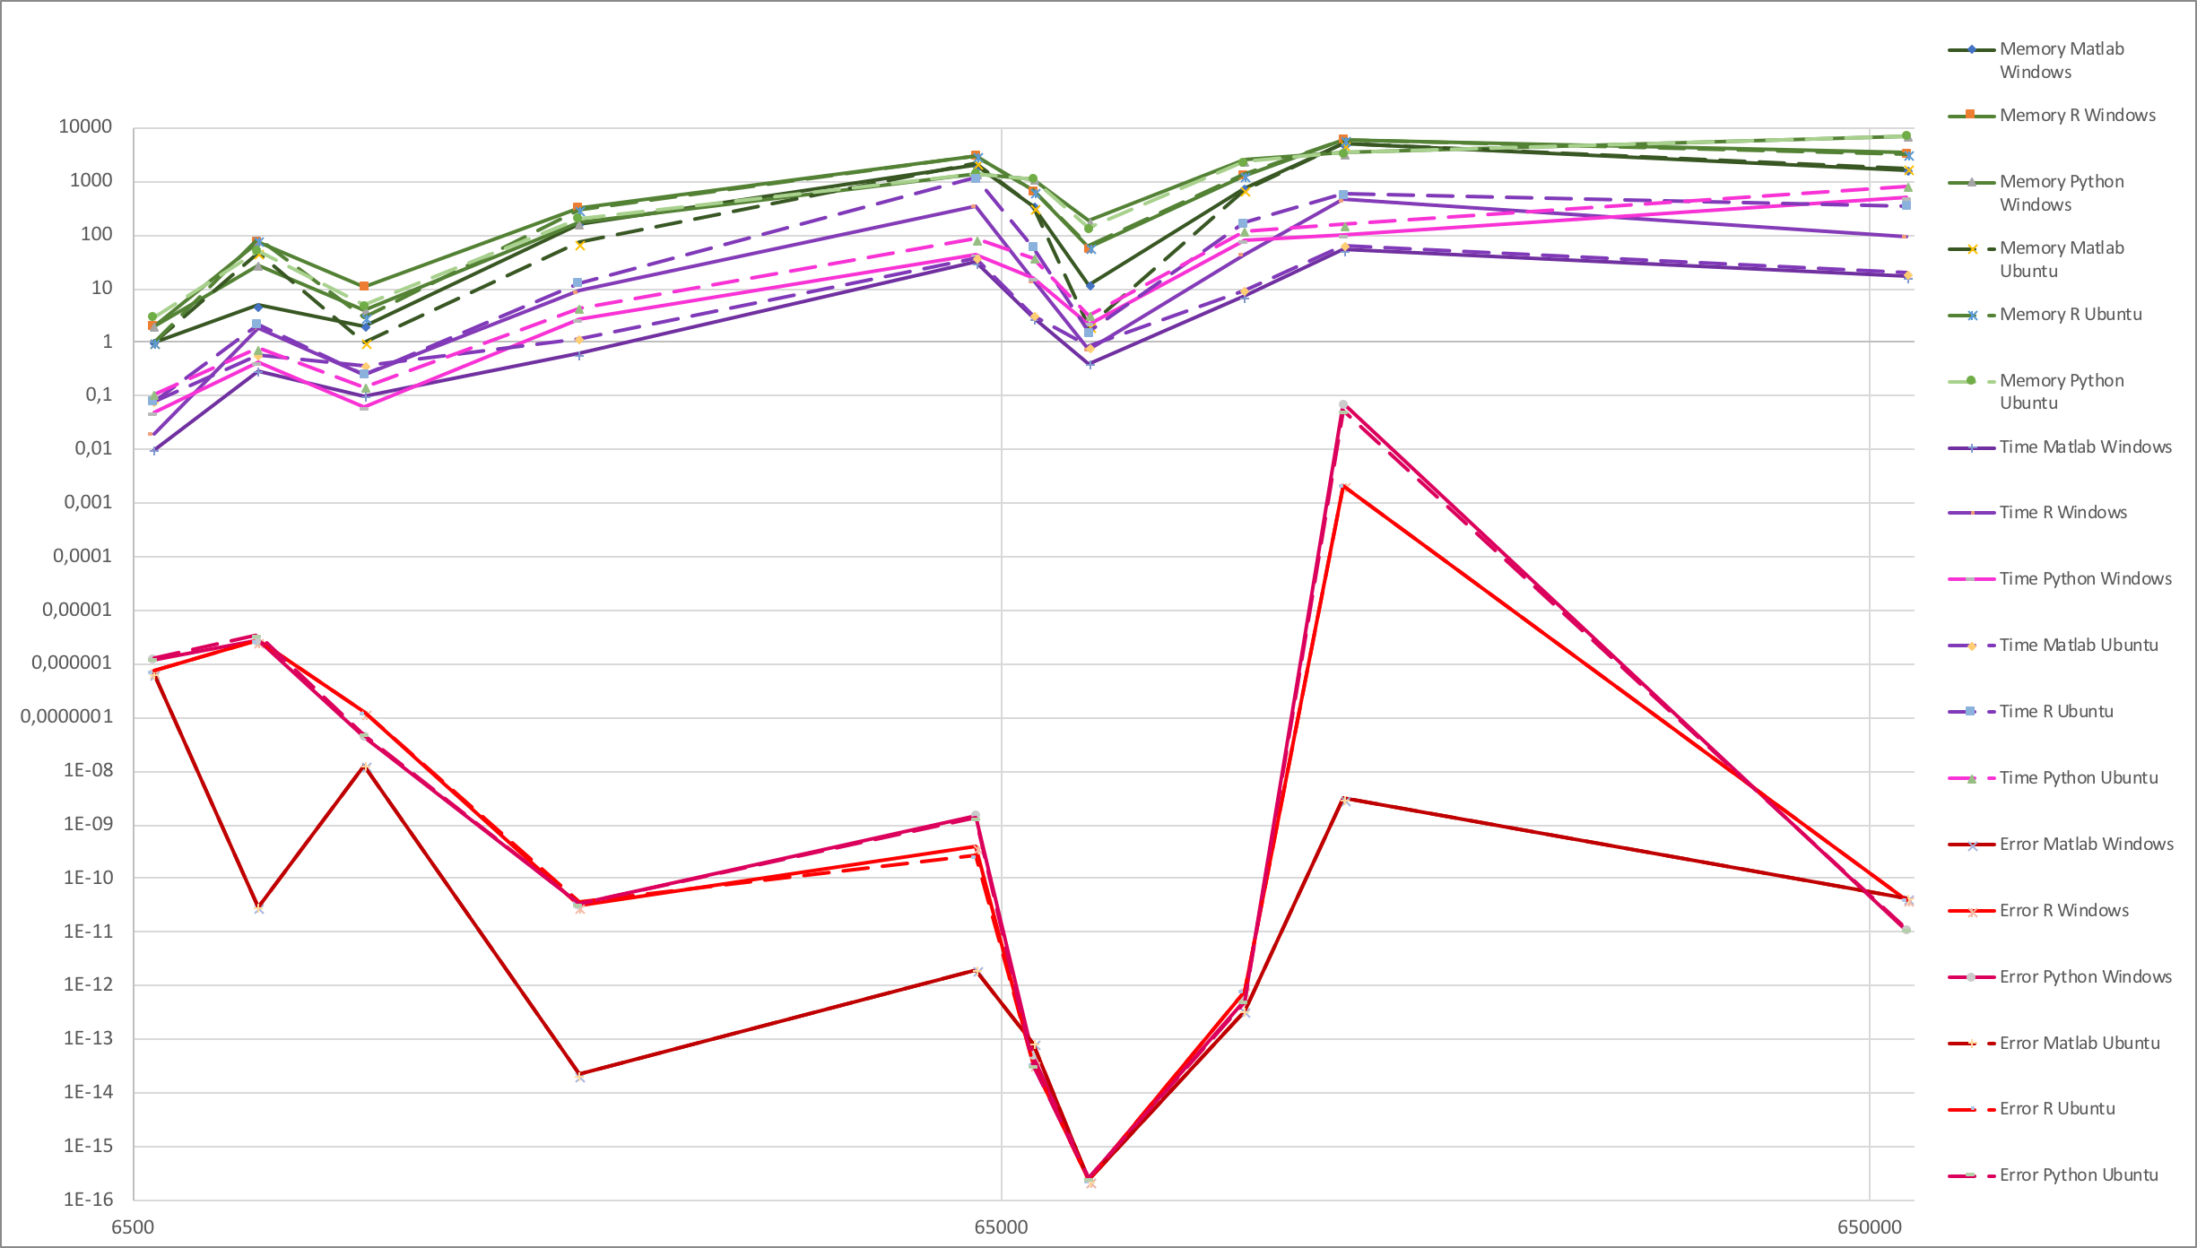
Grafico Generale

Slide 19
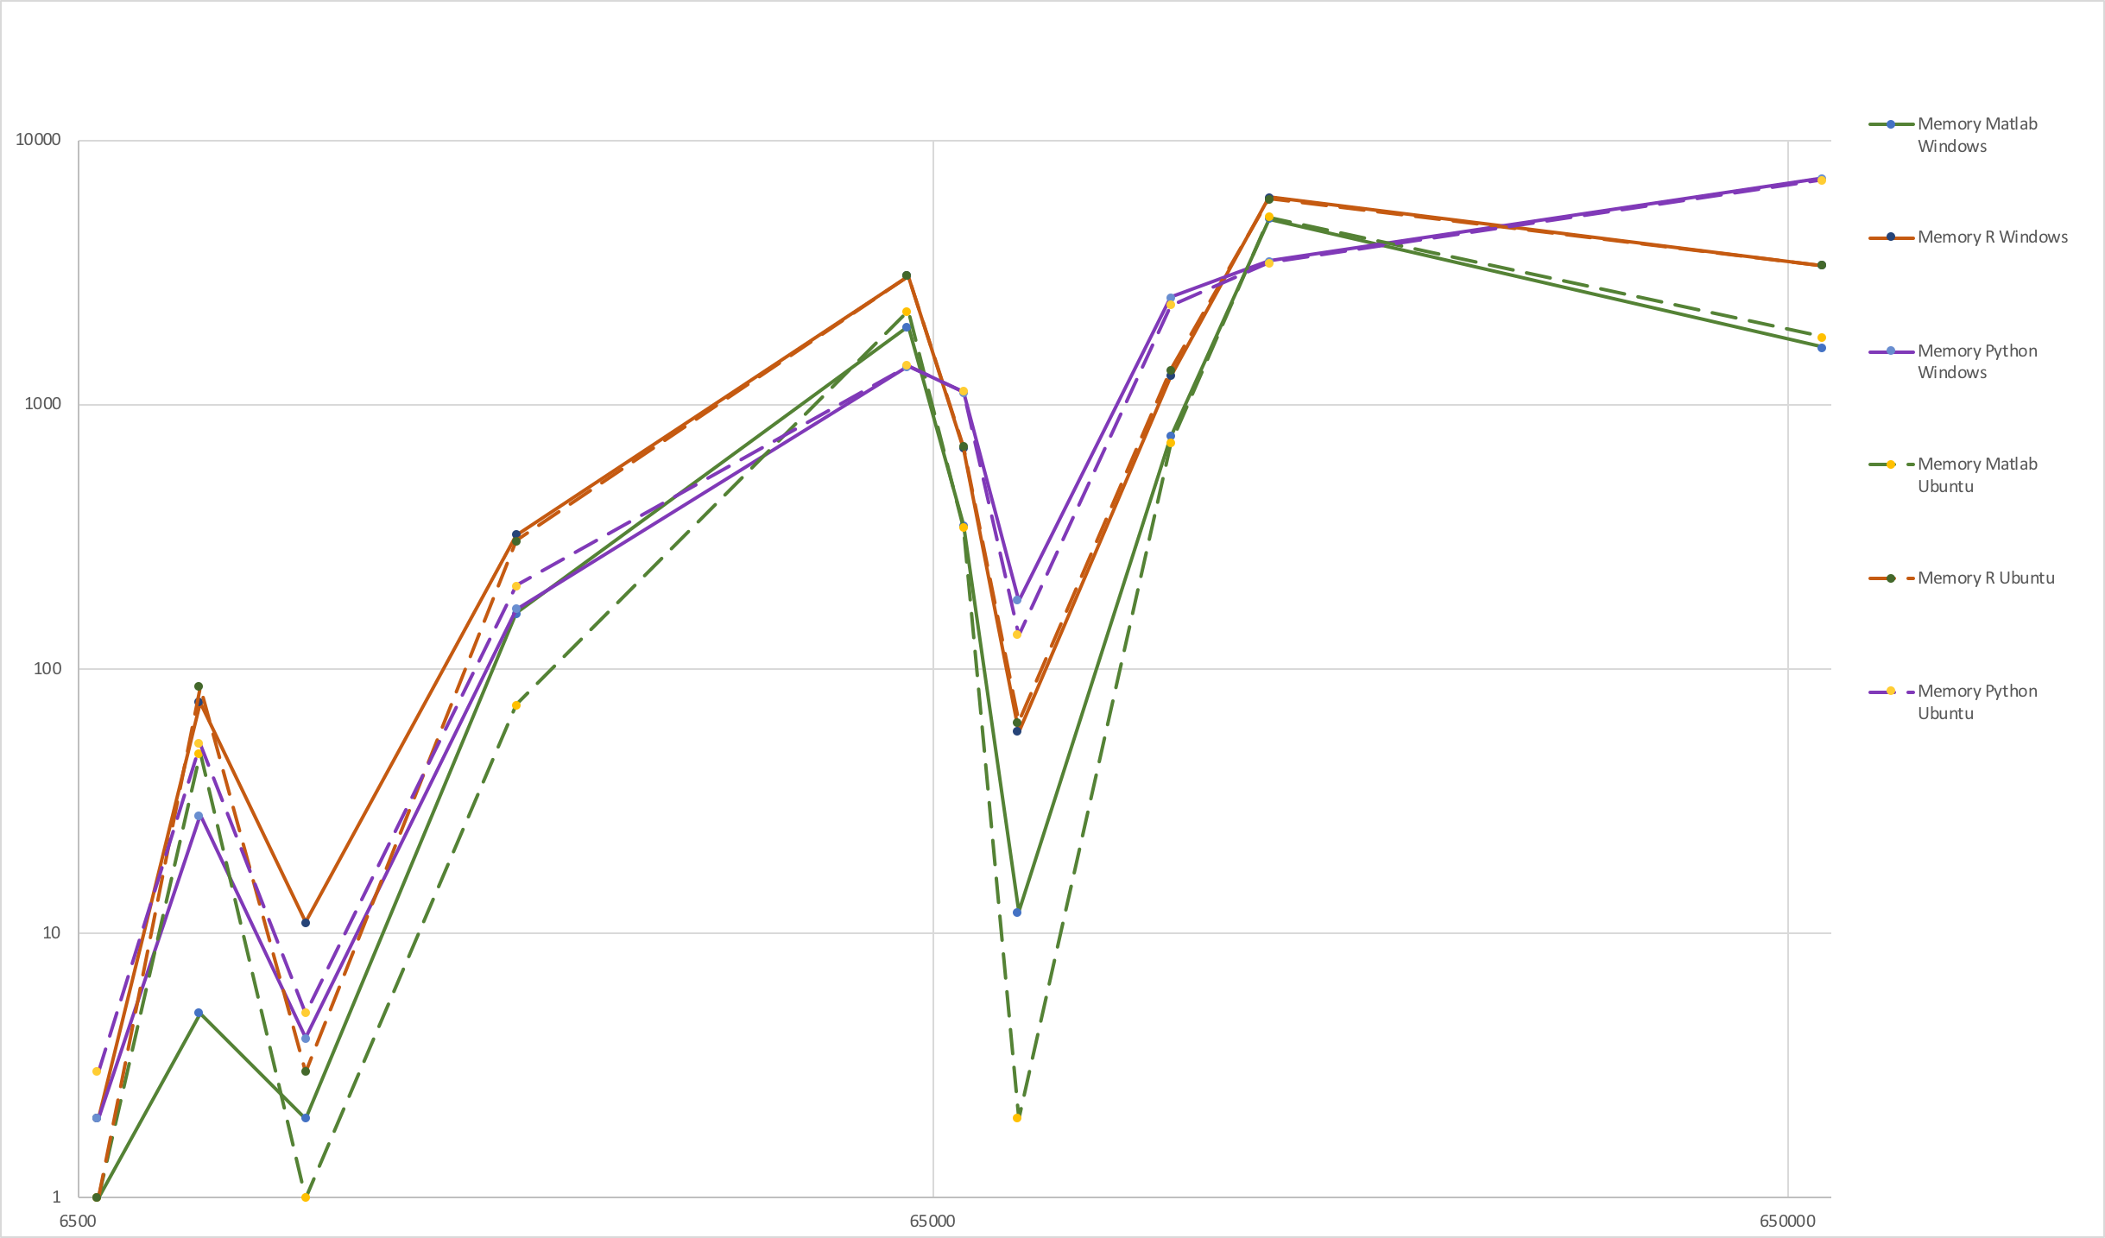
Grafico Memoria - Dimensioni Linguaggi
Python Memory Windows
Python Memory Ubuntu
R Memory Ubuntu
R Memory Windows
Matlab Memory Windows
Matlab Memory Ubuntu

Slide 20
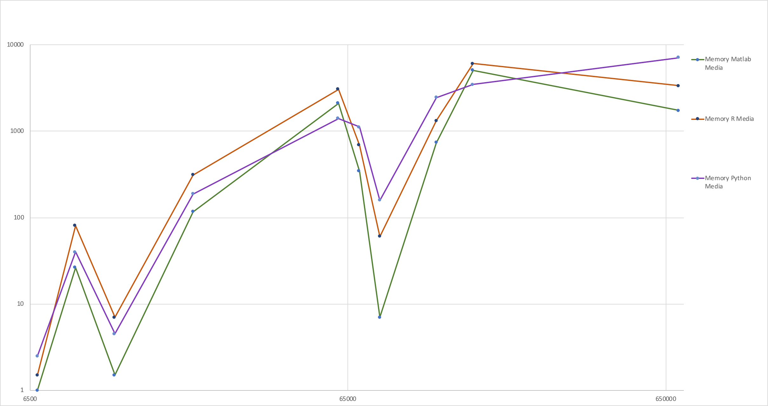
Grafico Memoria - Dimensioni Medio Linguaggi
Python Memory
R Memory
Matlab Memory

Slide 21
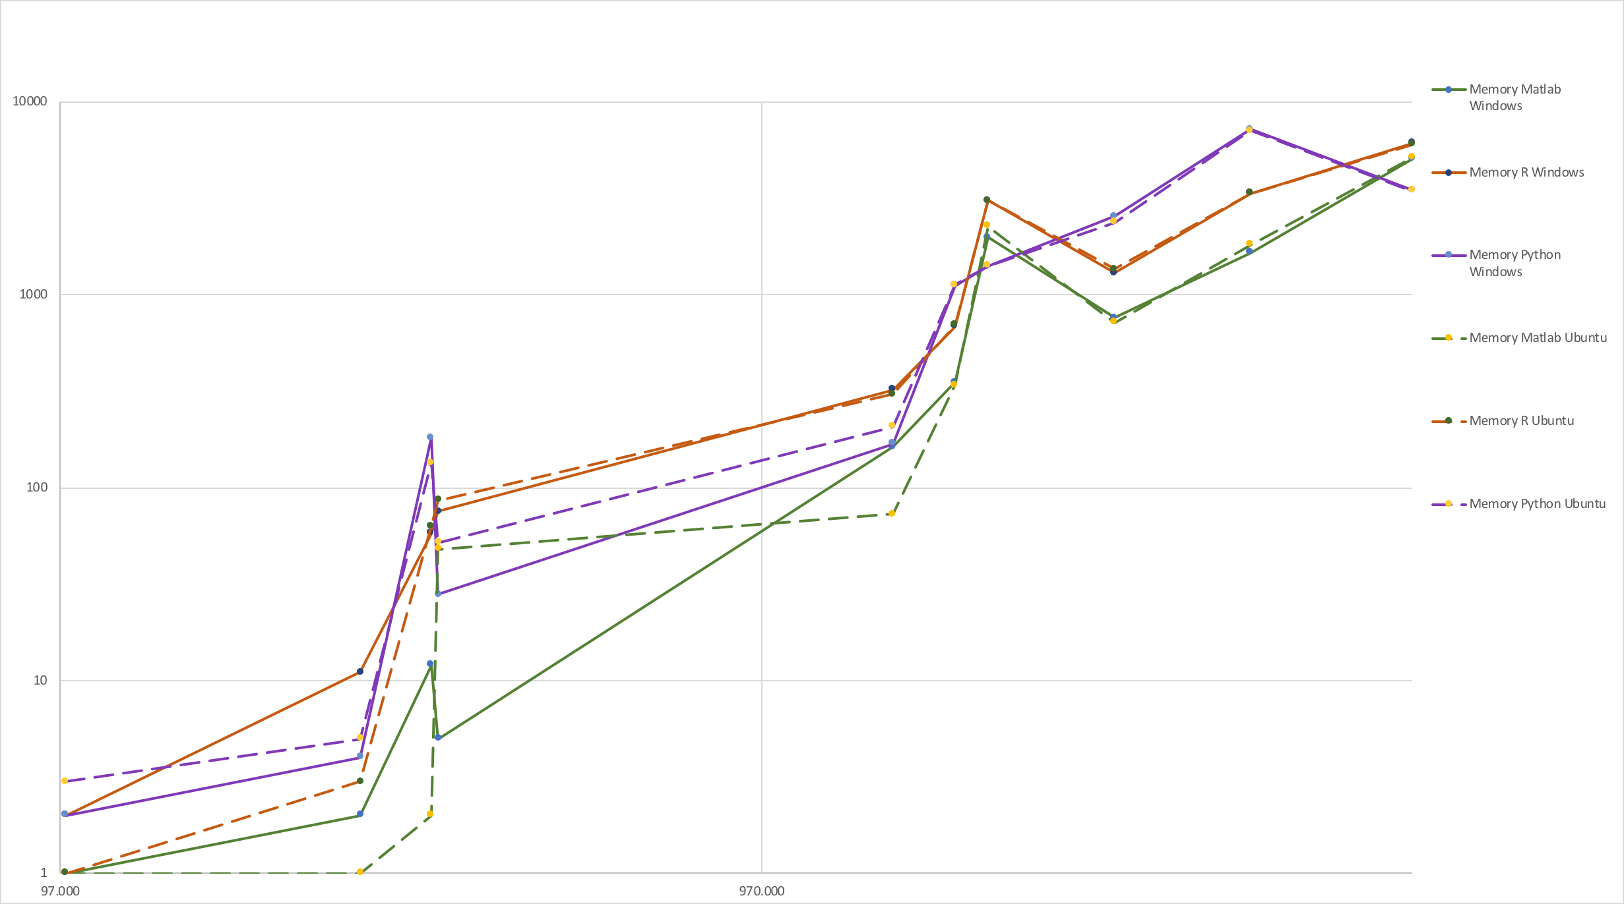
Grafico Memoria - Non Zero Linguaggi
Python Memory Windows
Python Memory Ubuntu
R Memory Ubuntu
R Memory Windows
Matlab Memory Ubuntu
Matlab Memory Windows

Slide 22
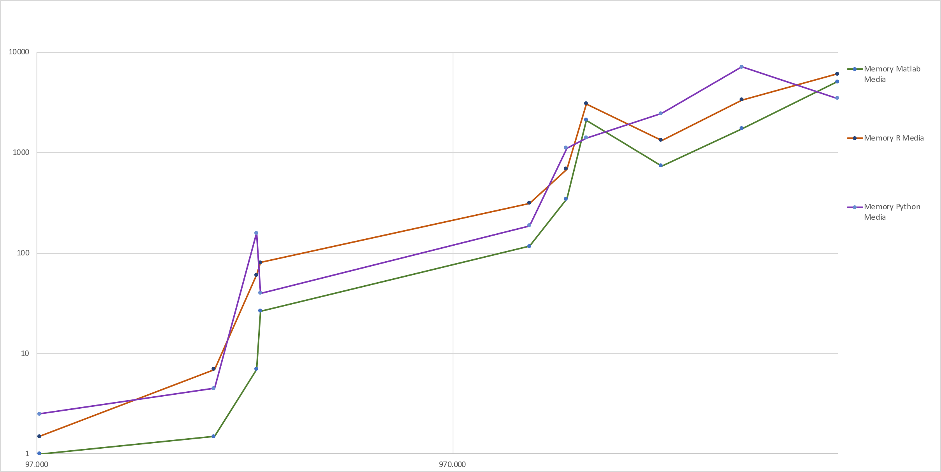
Grafico Memoria - Non Zero Medio Linguaggi
Python Memory
R Memory
Matlab Memory

Slide 23
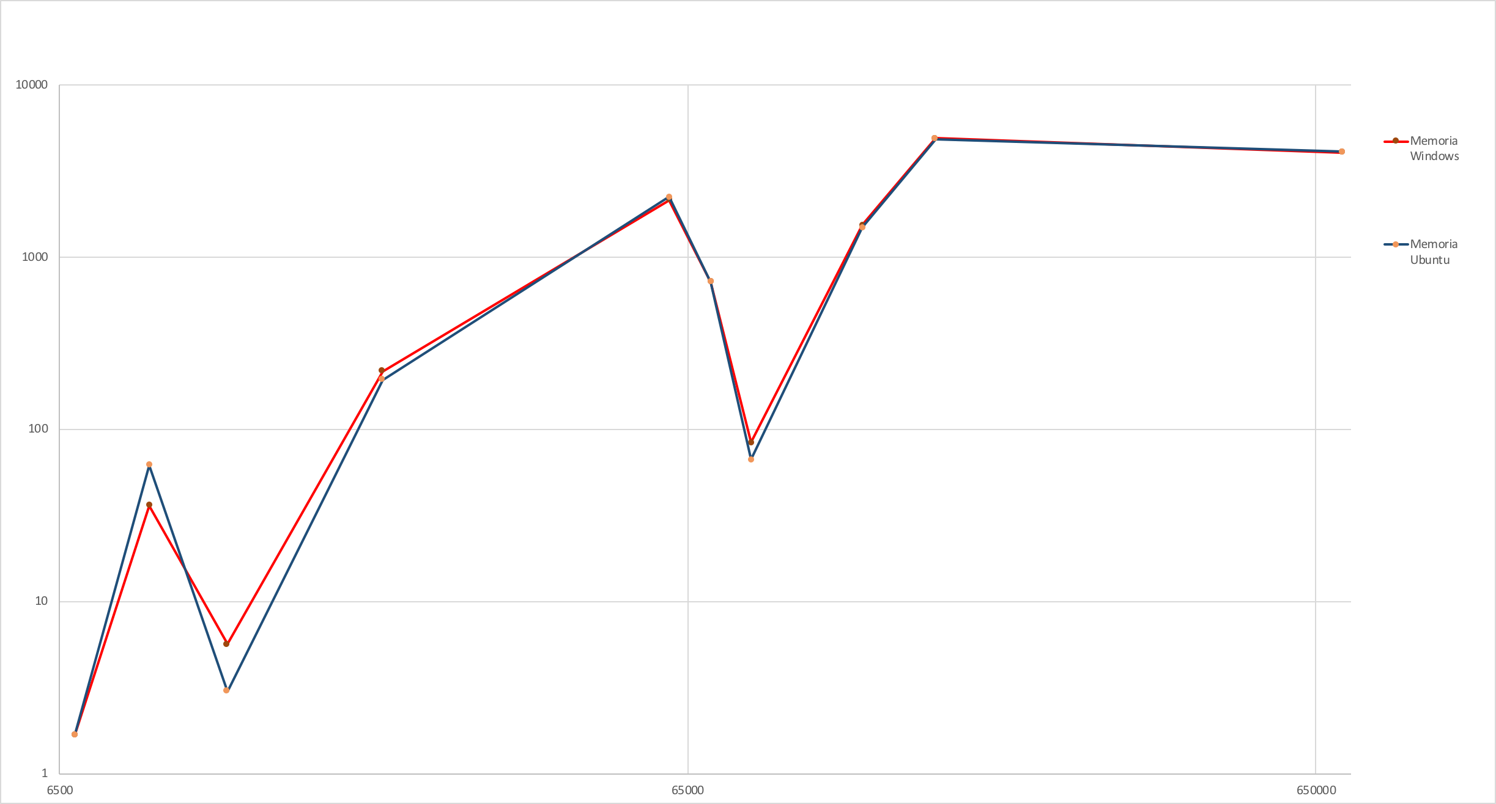
Grafico Memoria - Dimensione Medio Sistemi Operativi

Slide 24
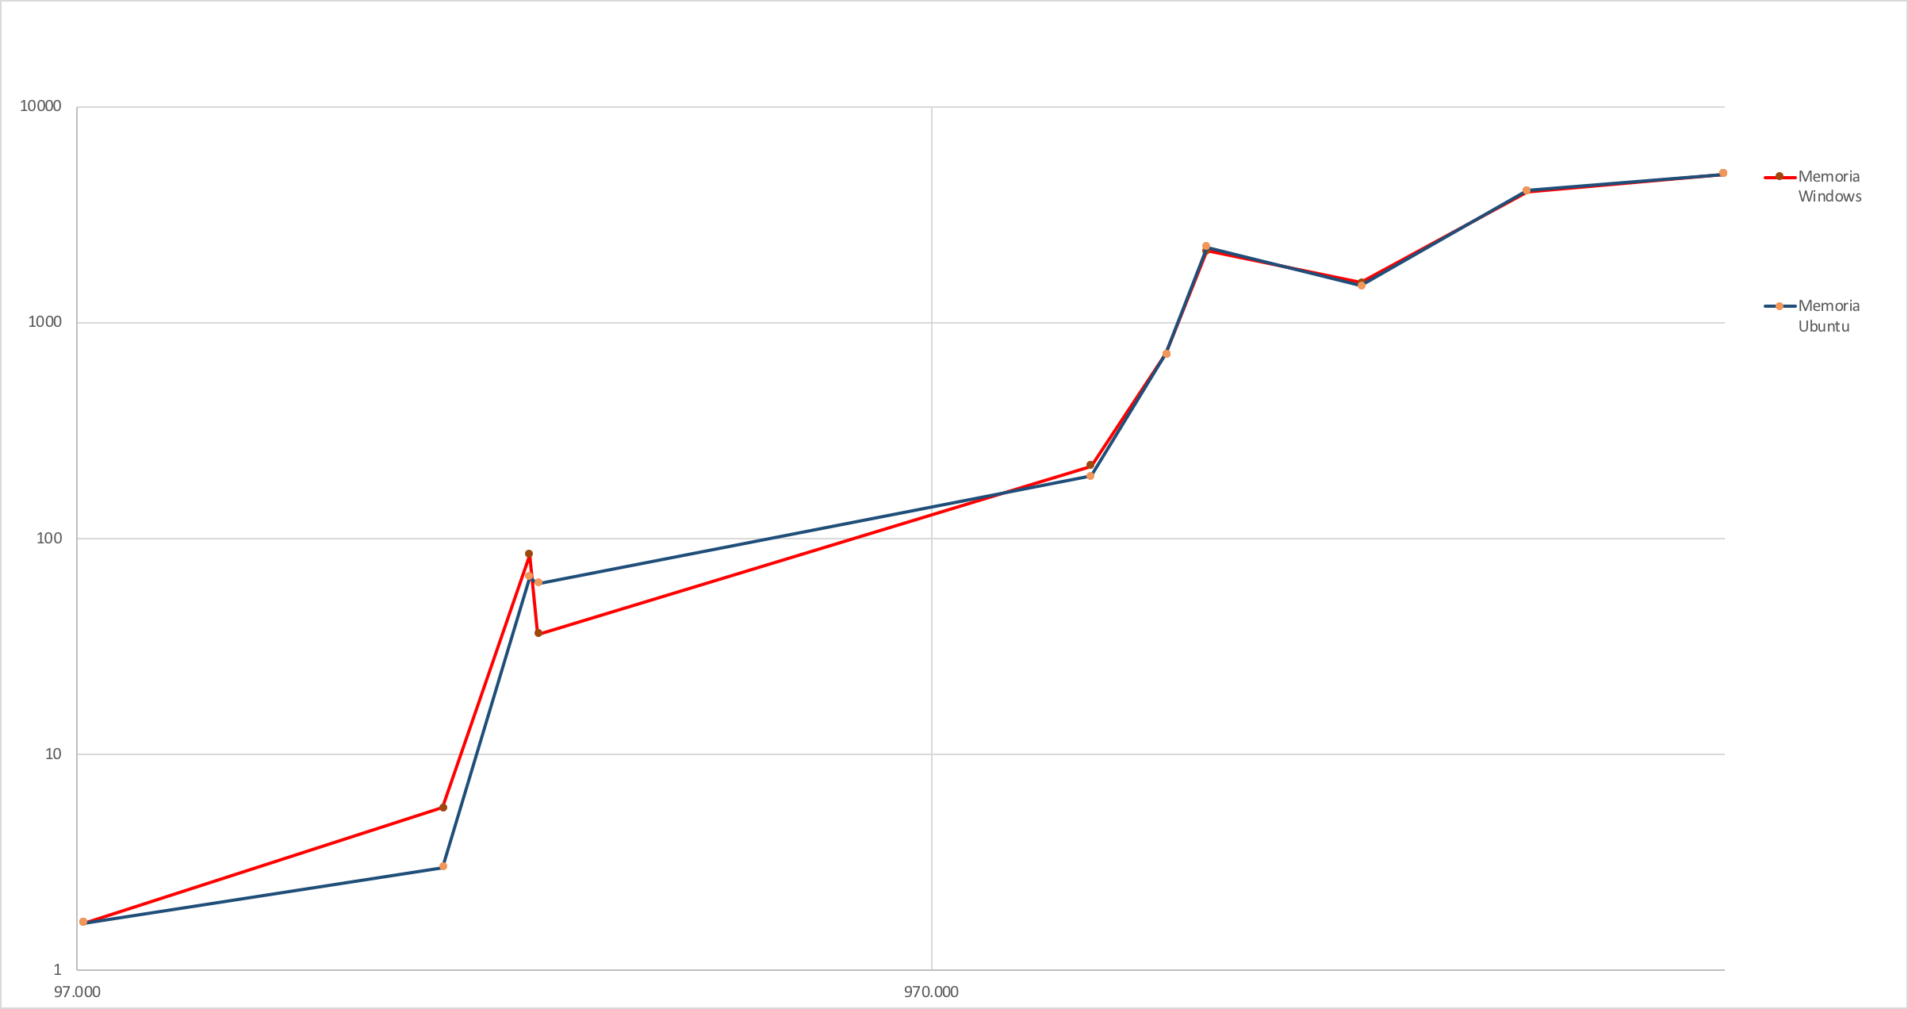
Grafico Memoria - Non Zero Medio Sistemi Operativi

Slide 25
DIFFERENZA MEMORIA AMBIENTI
MEMORIA | Windows
Matrice | Dimensione | Non Zero | Matlab | R | Python | Best algorithm
ex15 | 6867 | 98.671 | 1 | 2 | 2 | Matlab
graham1 | 9035 | 335.472 | 5 | 75 | 28 | Matlab
ex19 | 12005 | 259.577 | 2 | 11 | 4 | Matlab
raefsky3 | 21200 | 1.488.768 | 162 | 321,2 | 169 | Matlab
water_tank | 60740 | 2.035.281 | 1977 | 3067 | 1398 | Python
cfd1 | 70656 | 1.825.580 | 350 | 685 | 1112 | Matlab
shallow_water1 | 81920 | 327.680 | 12 | 58 | 182 | Matlab
cfd2 | 123440 | 3.085.406 | 759 | 1290 | 2542 | Matlab
PR02R | 161070 | 8.185.136 | 5058 | 6103 | 3493 | Python
apache2 | 715176 | 4.817.870 | 1649 | 3362 | 7196 | Matlab
MEMORIA | Ubuntu
Matrice | Dimensione | Non Zero | Matlab | R | Python | Best Algorithm
ex15 | 6867 | 98.671 | 1 | 1 | 3 | Matlab
graham1 | 9035 | 335.472 | 48 | 86 | 52 | Matlab
ex19 | 12005 | 259.577 | 1 | 3 | 5 | Matlab
raefsky3 | 21200 | 1.488.768 | 73 | 305 | 207 | Matlab
water_tank | 60740 | 2.035.281 | 2254 | 3068 | 1406 | Python
cfd1 | 70656 | 1.825.580 | 341 | 693 | 1120 | Matlab
shallow_water1 | 81920 | 327.680 | 2 | 63 | 135 | Matlab
cfd2 | 123440 | 3.085.406 | 715 | 1357 | 2376 | Matlab
PR02R | 161070 | 8.185.136 | 5126 | 6017 | 3445 | Python
apache2 | 715176 | 4.817.870 | 1810 | 3358 | 7077 | Matlab

Slide 26
DIFFERENZA MEMORIA AMBIENTI (MB)
Matrice | Dimensione | Non Zero | Matlab | R | Python
ex15 | 6867 | 98.671 | 0 | 1 | 1
graham1 | 9035 | 335.472 | 43 | 11 | 24
ex19 | 12005 | 259.577 | 1 | 8 | 1
raefsky3 | 21200 | 1.488.768 | 89 | 16,2 | 38
water_tank | 60740 | 2.035.281 | 277 | 1 | 8
cfd1 | 70656 | 1.825.580 | 9 | 8 | 8
shallow_water1 | 81920 | 327.680 | 10 | 5 | 47
cfd2 | 123440 | 3.085.406 | 44 | 67 | 166
PR02R | 161070 | 8.185.136 | 68 | 86 | 48
apache2 | 715176 | 4.817.870 | 161 | 4 | 119
Miglior SO per linguaggio (Media) |  |  | 137.25 Windows 30.60 Ubuntu | 20.53 Windows 21.00 Ubuntu | 110,66 Windows 18,29 Ubuntu
Ubuntu (16/30)
Neutral (1/30)
Windows (13/30)

Slide 27
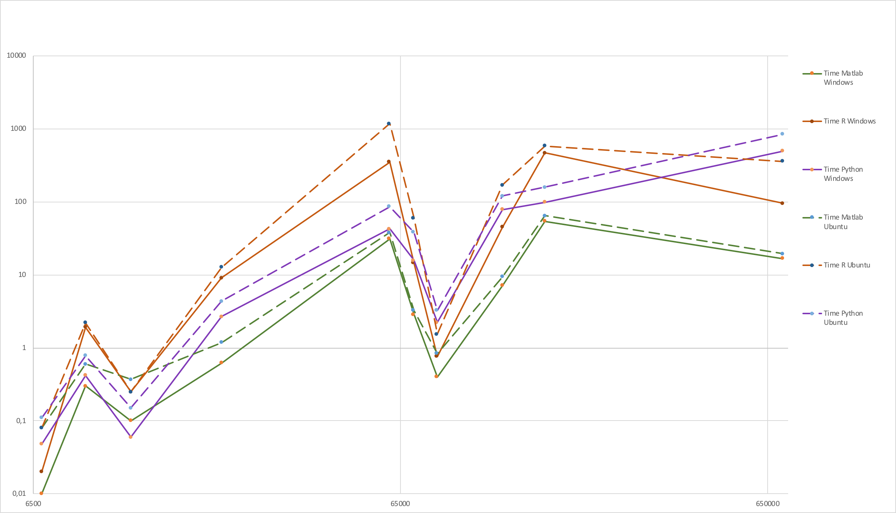
Grafico Tempo - Dimensioni Linguaggi
Python Time Windows
Python Time Ubuntu
R Time Ubuntu
R Time Windows
Matlab Time Ubuntu
Matlab Time Windows

Slide 28
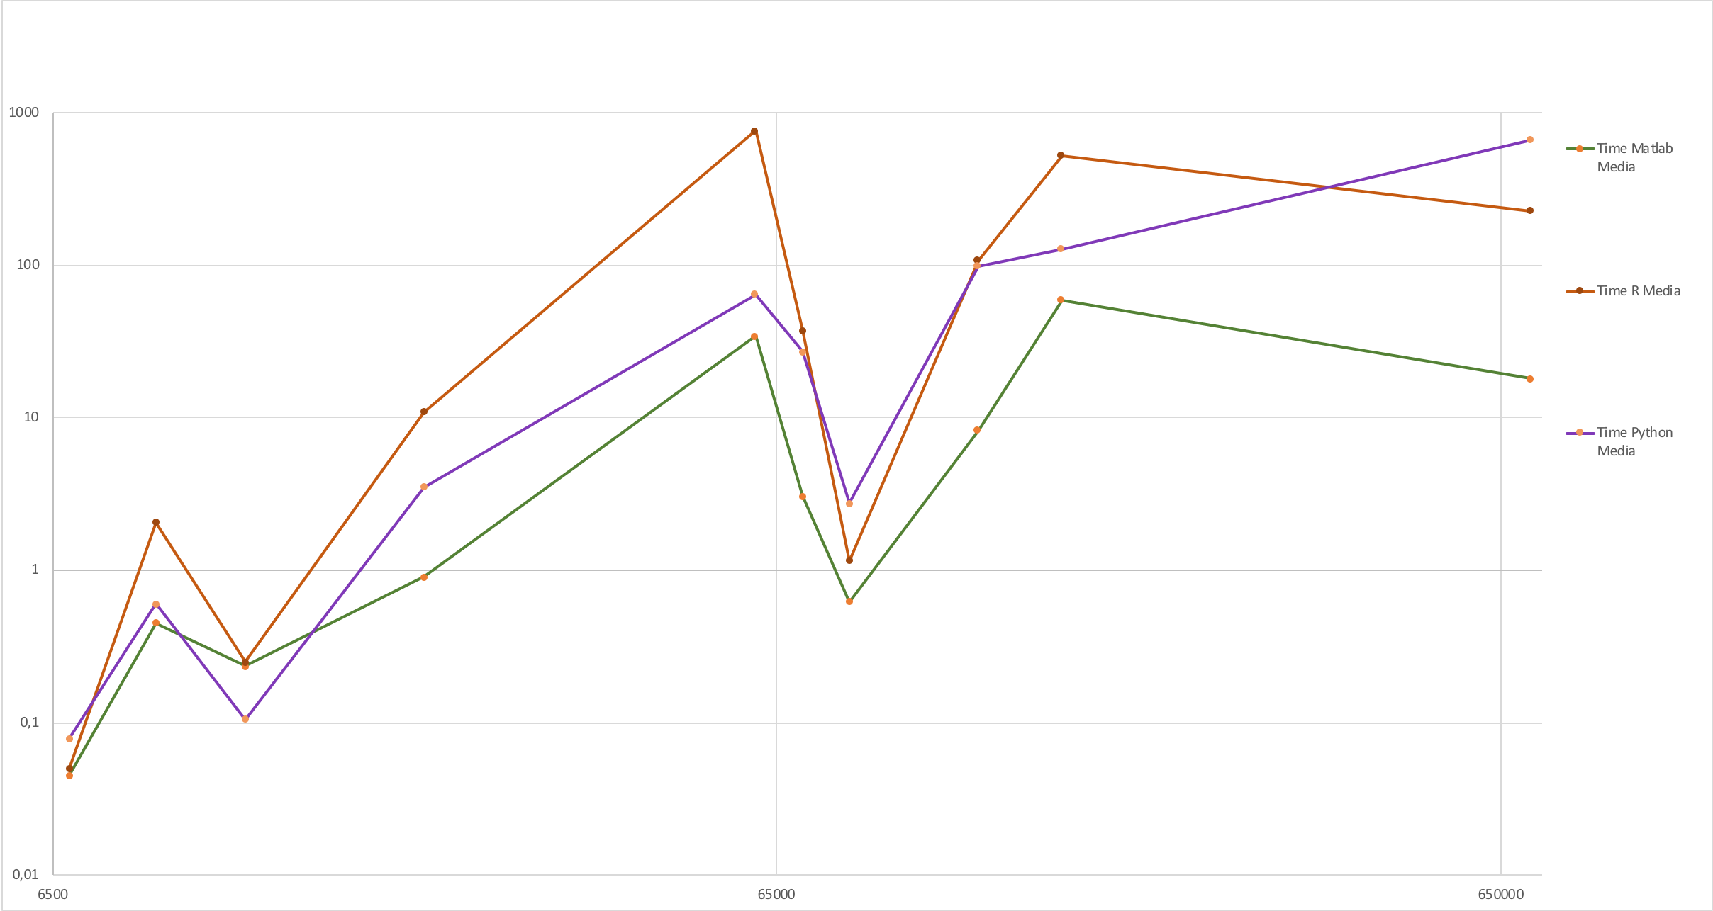
Grafico Tempo - Dimensioni Medio Linguaggi
Python Time
R Time
Matlab Time

Slide 29
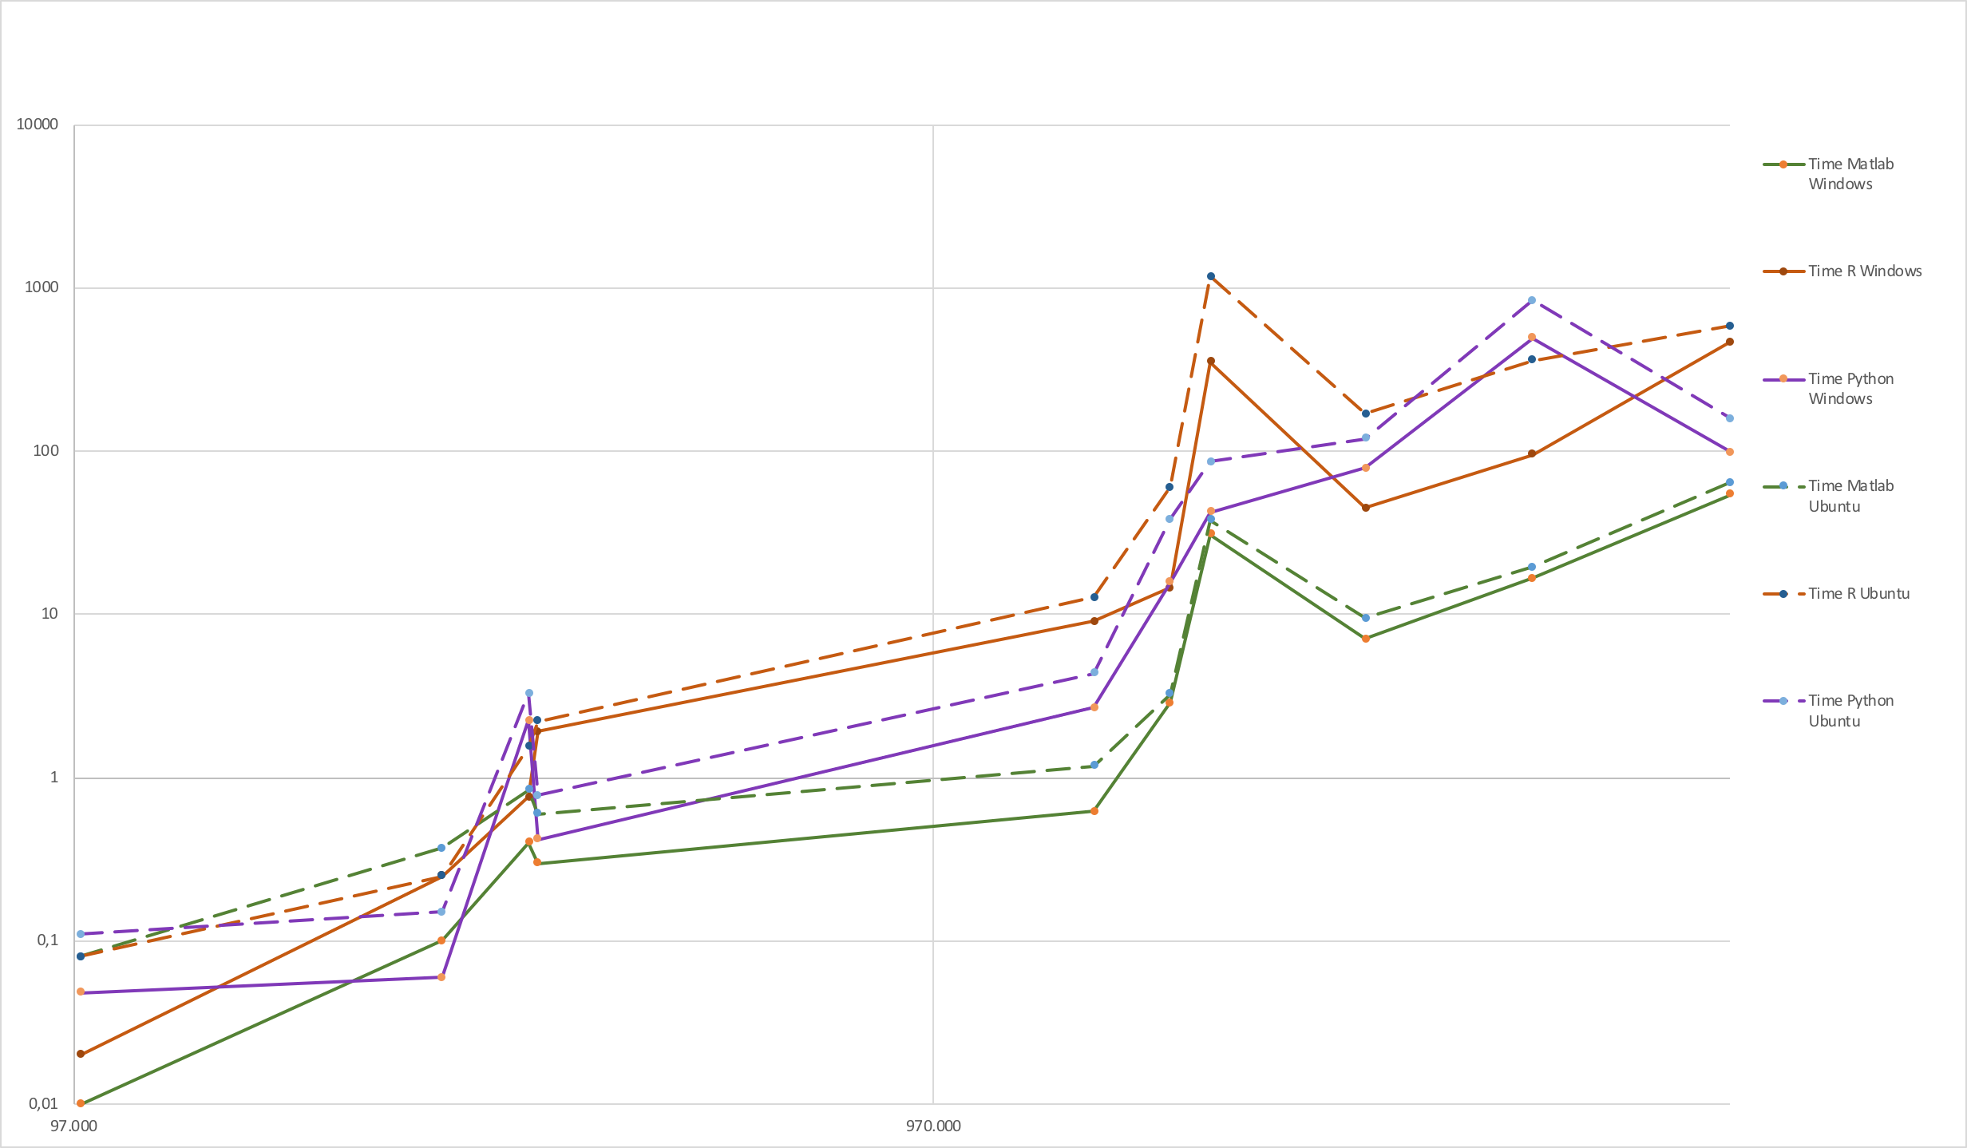
Grafico Tempo - Non Zero Linguaggi
R Time Windows
Python Time Ubuntu
Python Time Windows
R Time Ubuntu
Matlab Time Ubuntu
Matlab Time Windows

Slide 30
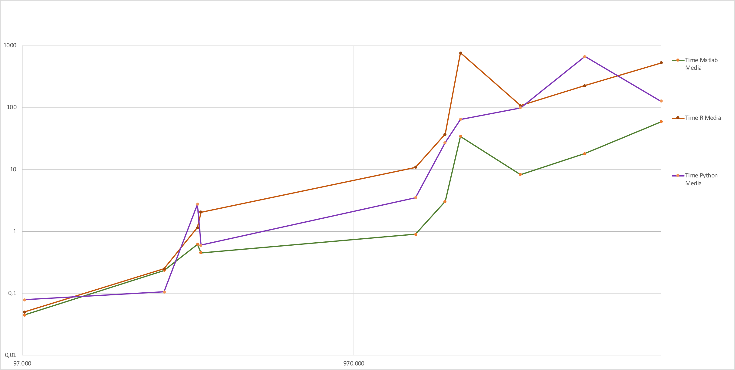
Grafico Tempo - Non Zero Medio Linguaggi
Python Time
R Time
Matlab Time

Slide 31
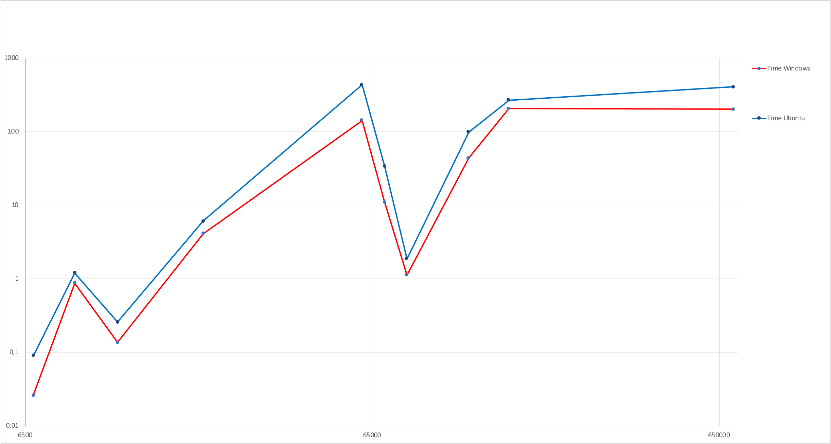
Grafico Tempo - Dimensione Medio Sistemi Operativi

Slide 32
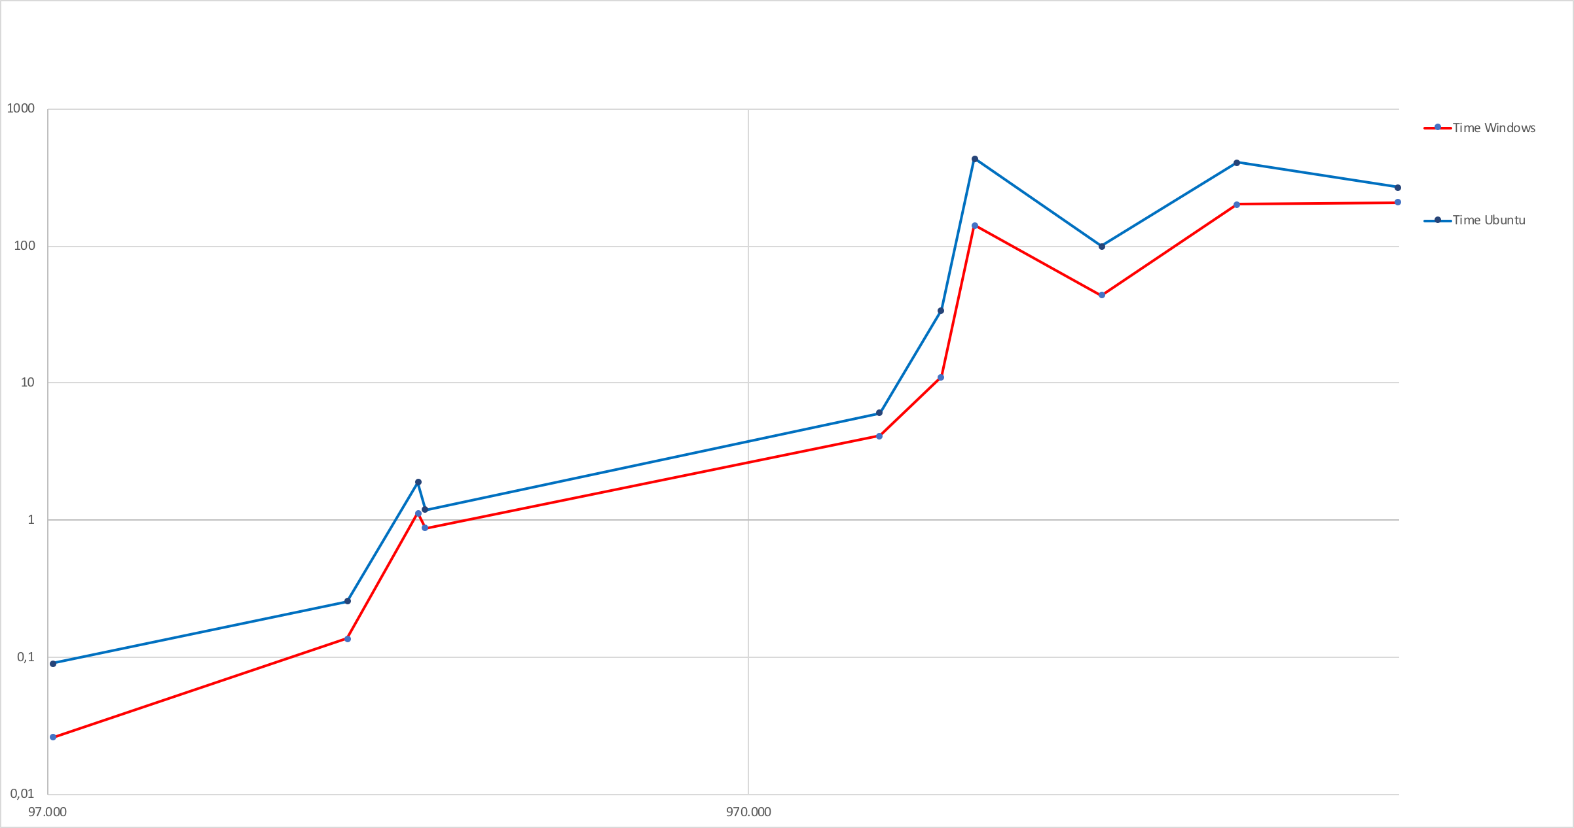
Grafico Tempo - Non Zero Medio Sistemi Operativi

Slide 33
DIFFERENZA TEMPO AMBIENTI
Tempo | Windows
Matrice | Dimensione | Non Zero | Matlab | R | Python | Best algorithm
ex15 | 6867 | 98.671 | 0.01 | 0.02 | 0.048 | Matlab
graham1 | 9035 | 335.472 | 0.3 | 1.91 | 0.42 | Matlab
ex19 | 12005 | 259.577 | 0.1 | 0.25 | 0.06 | Python
raefsky3 | 21200 | 1.488.768 | 0.62 | 9.08 | 2.67 | Matlab
water_tank | 60740 | 2.035.281 | 31.02 | 350.88 | 42.33 | Matlab
cfd1 | 70656 | 1.825.580 | 2.86 | 14.55 | 15.85 | Matlab
shallow_water1 | 81920 | 327.680 | 0.4 | 0.76 | 2.23 | Matlab
cfd2 | 123440 | 3.085.406 | 7.1 | 45 | 78.58 | Matlab
PR02R | 161070 | 8.185.136 | 53.95 | 467.9 | 98.49 | Matlab
apache2 | 715176 | 4.817.870 | 16.69 | 95.42 | 491.72 | Matlab
Tempo | Ubuntu
Matrice | Dimensione | Non Zero | Matlab | R | Python | Best Algorithm
ex15 | 6867 | 98.671 | 0.08 | 0.08 | 0.11 | Matlab
graham1 | 9035 | 335.472 | 0.6 | 2.21 | 0.78 | Matlab
ex19 | 12005 | 259.577 | 0.37 | 0.25 | 0.15 | Python
raefsky3 | 21200 | 1.488.768 | 1.18 | 12.69 | 4.37 | Matlab
water_tank | 60740 | 2.035.281 | 37.82 | 1176.32 | 86.33 | Matlab
cfd1 | 70656 | 1.825.580 | 3.25 | 59.87 | 38.25 | Matlab
shallow_water1 | 81920 | 327.680 | 0.84 | 1.54 | 3.27 | Matlab
cfd2 | 123440 | 3.085.406 | 9.45 | 169.12 | 119.48 | Matlab
PR02R | 161070 | 8.185.136 | 64.04 | 583.28 | 157.19 | Matlab
apache2 | 715176 | 4.817.870 | 19.48 | 357.75 | 838.23 | Matlab

Slide 34
DIFFERENZA TEMPO AMBIENTI
Matrice | Dimensione | Non Zero | Matlab | R | Python
ex15 | 6867 | 98.671 | 0,07 | 0,06 | 0,062
graham1 | 9035 | 335.472 | 0,3 | 0,3 | 0,36
ex19 | 12005 | 259.577 | 0,27 | 0 | 0,09
raefsky3 | 21200 | 1.488.768 | 0,56 | 3,61 | 1,7
water_tank | 60740 | 2.035.281 | 6,8 | 825,44 | 44
cfd1 | 70656 | 1.825.580 | 0,39 | 45,32 | 22,4
shallow_water1 | 81920 | 327.680 | 0,44 | 0,78 | 1,04
cfd2 | 123440 | 3.085.406 | 2,35 | 124,12 | 40,9
PR02R | 161070 | 8.185.136 | 10,09 | 115,38 | 58,7
apache2 | 715176 | 4.817.870 | 2,79 | 262,33 | 346,51
Miglior SO per Linguaggio (Media)
Ubuntu (0/30)
Neutral (1/30)
Windows (29/30)

Slide 35
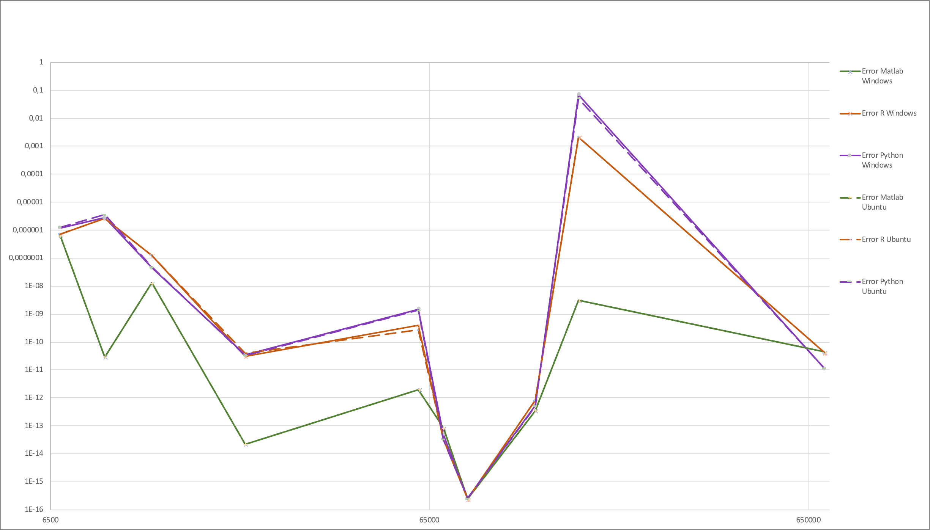
Grafico Errore - Dimensioni Linguaggi
R Error Windows
Python Error Windows
Python Error Ubuntu
R Error Ubuntu
Matlab Error Ubuntu
Matlab Error Windows

Slide 36
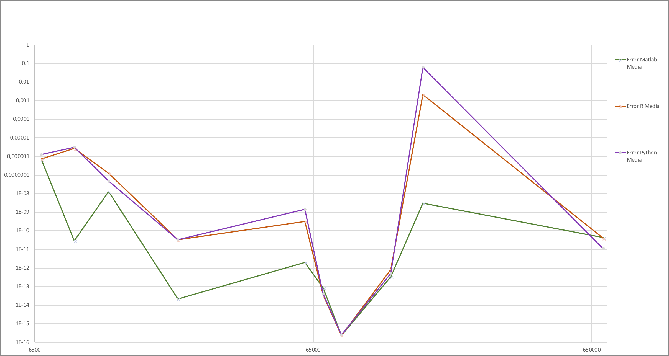
Grafico Errore - Dimensioni Medio Linguaggi
R Error
Python Error
Matlab Error

Slide 37
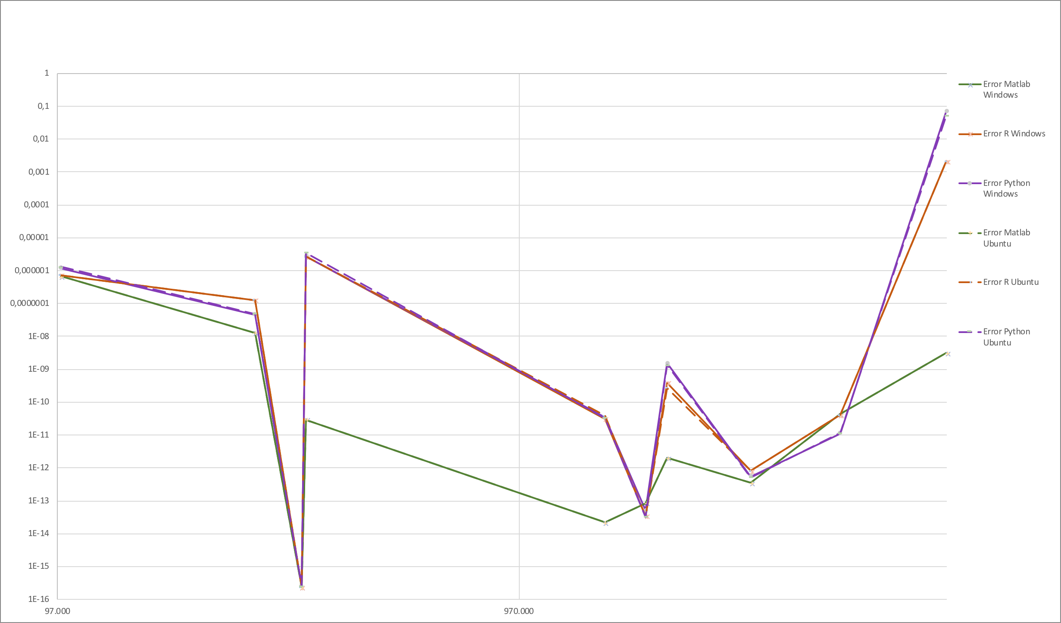
Grafico Errore - Non Zero Linguaggi
Python Error Windows
Python Error Ubuntu
R Error Ubuntu
R Error Windows
Matlab Error Ubuntu
Matlab Error Windows

Slide 38
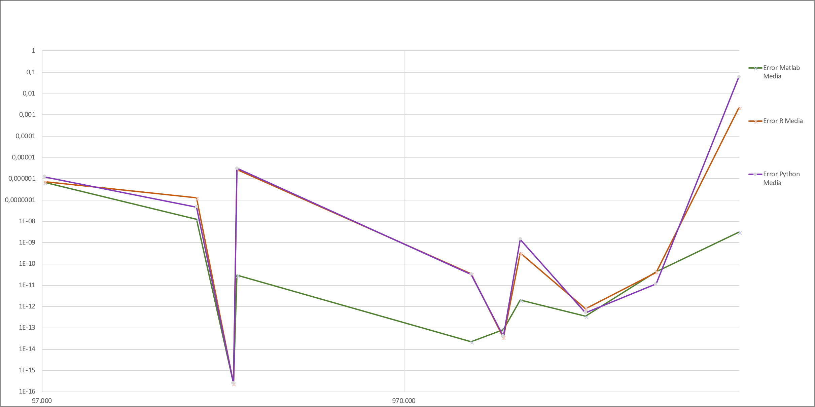
Grafico Errore - Non Zero Medio Linguaggi
Python Error
R Error
Matlab Error

Slide 39
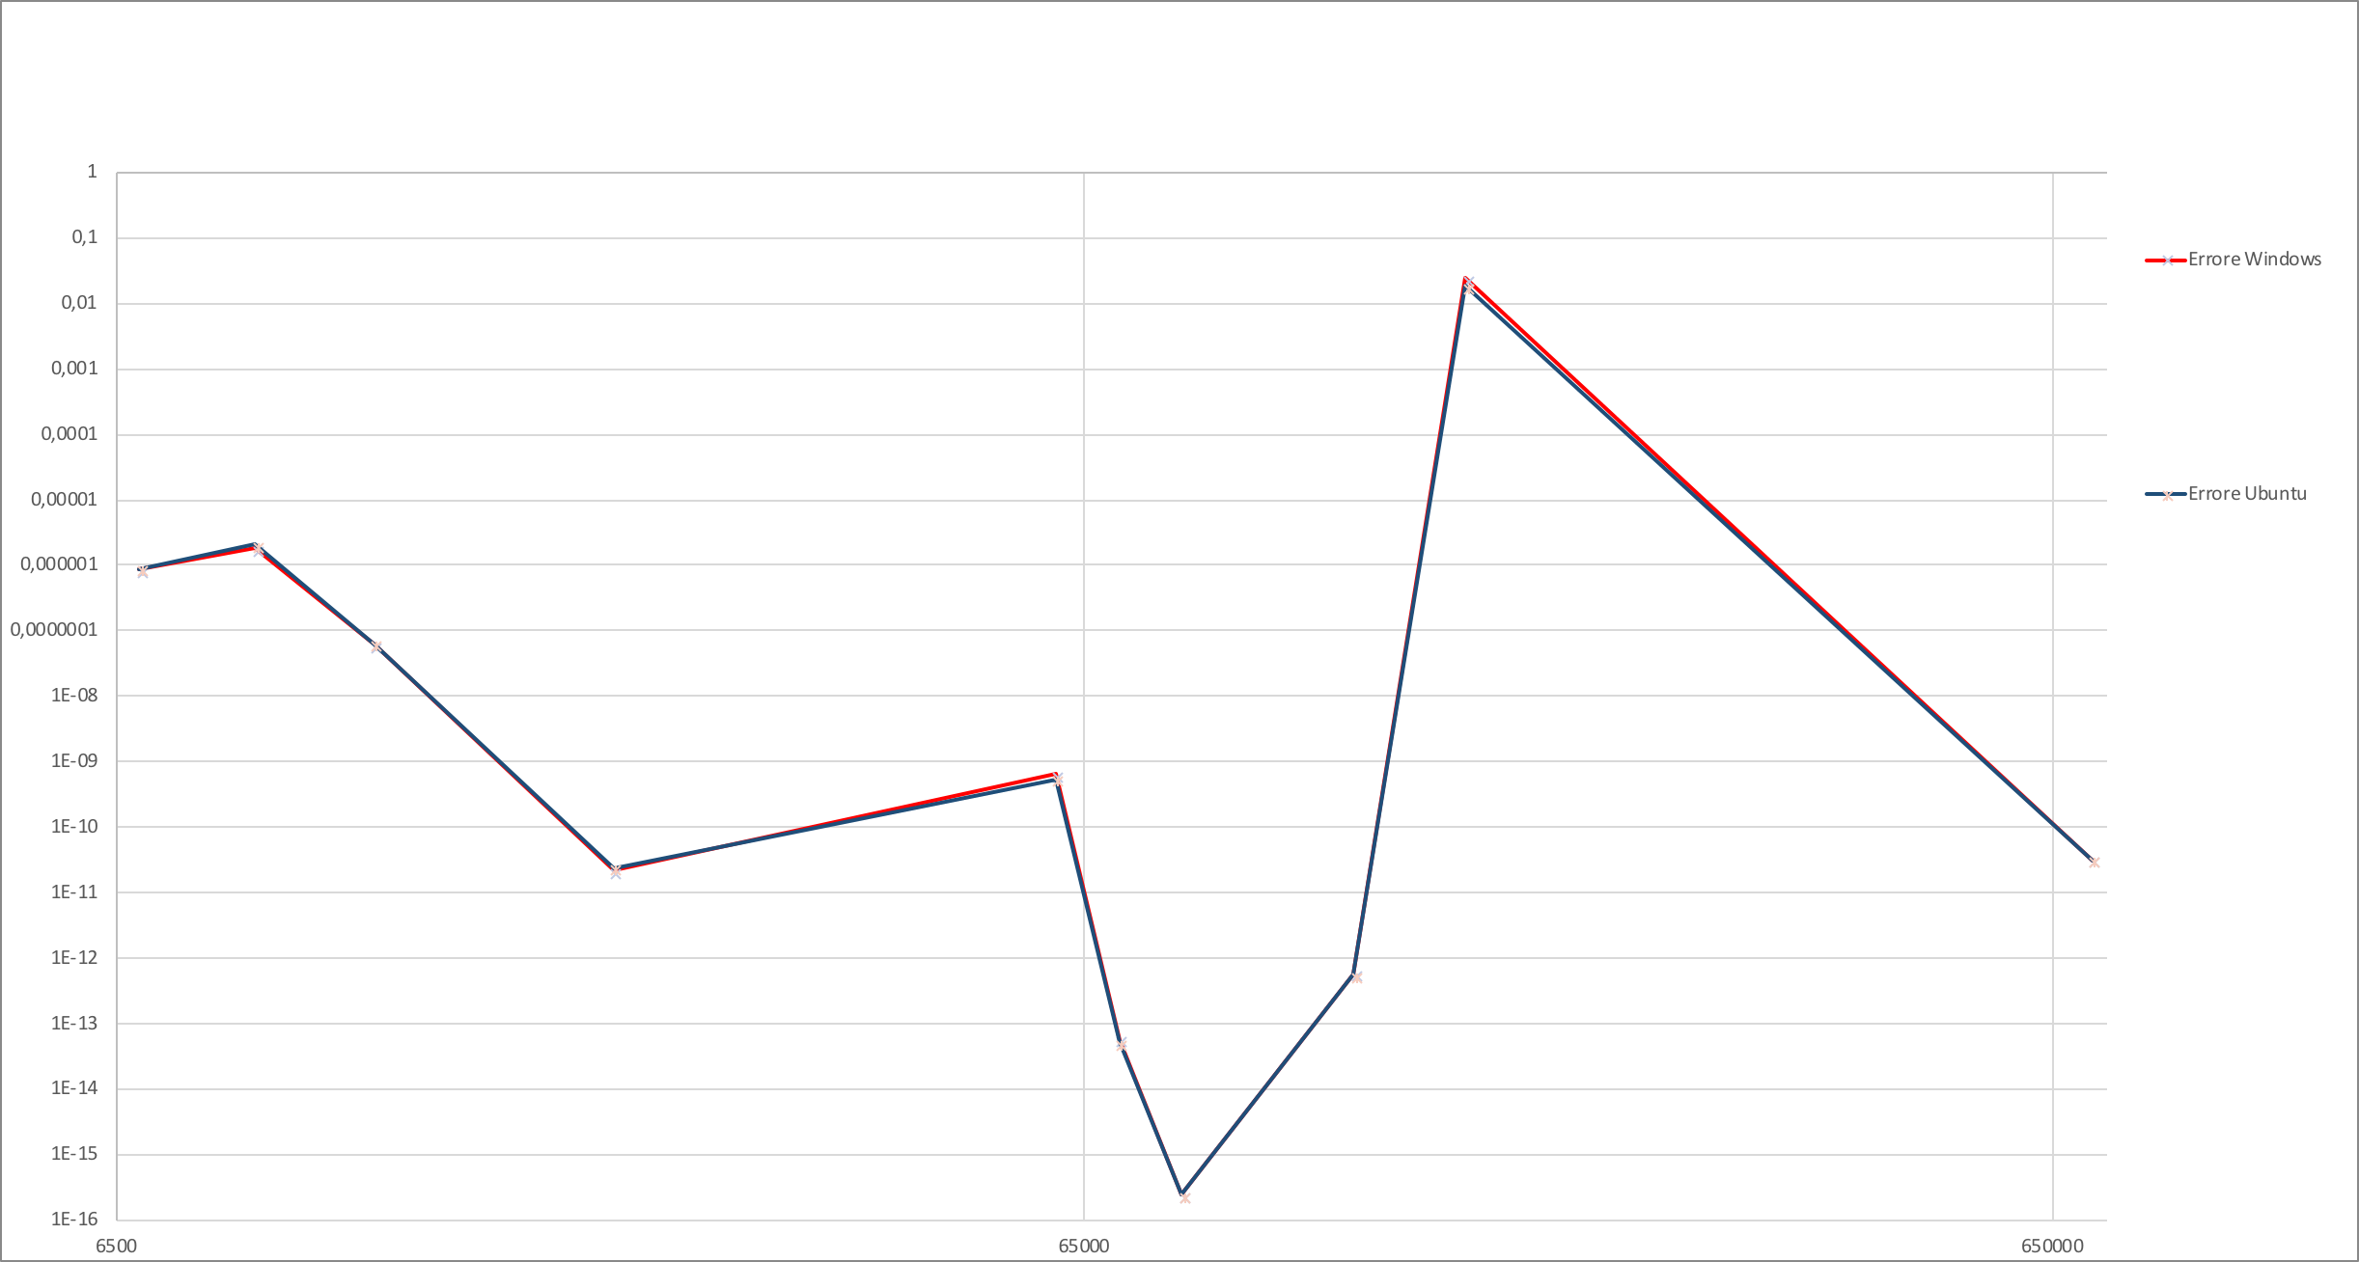
Grafico Errore - Dimensione Medio Sistemi Operativi

Slide 40
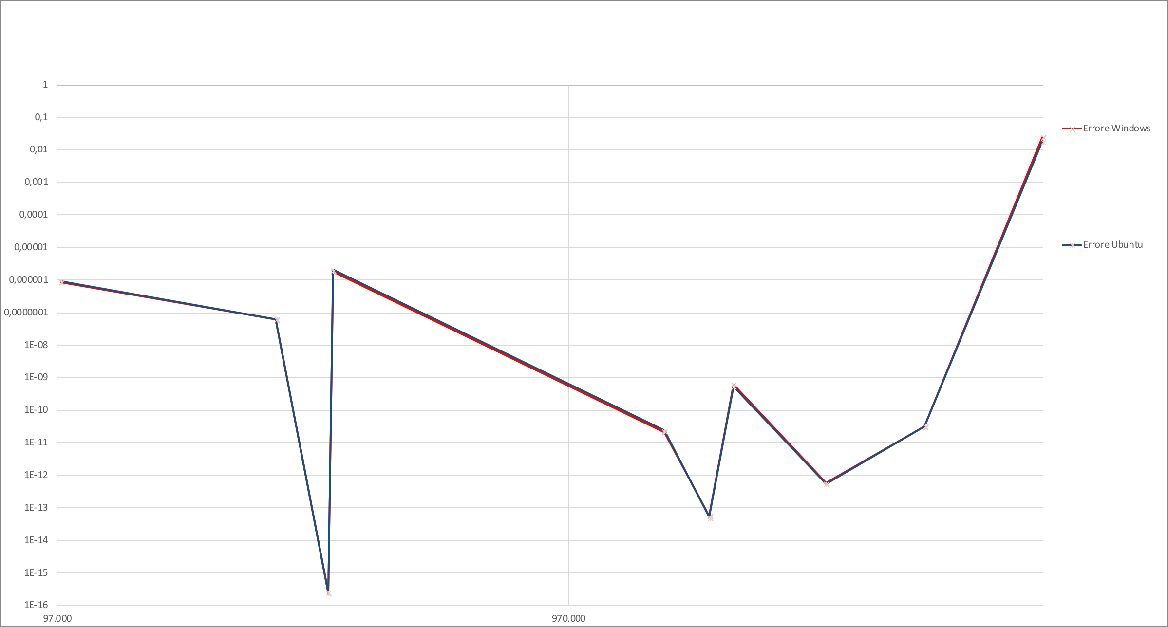
Grafico Errore - Non Zero Medio Sistemi Operativi

Slide 41
DIFFERENZA ERRORE AMBIENTI
Errore | Windows
Matrice | Dimensione | Non Zero | Matlab | R | Python | Best algorithm
ex15 | 6867 | 98.671 | 6,6264E-07 | 7,3304E-07 | 0,000001204 | Matlab
graham1 | 9035 | 335.472 | 2,9363E-11 | 0,000002704 | 2,7586E-06 | Matlab
ex19 | 12005 | 259.577 | 1,2875E-08 | 1,2588E-07 | 4,5396E-08 | Matlab
raefsky3 | 21200 | 1.488.768 | 2,1835E-14 | 3,0867E-11 | 3,3746E-11 | Matlab
water_tank | 60740 | 2.035.281 | 2,006E-12 | 3,8715E-10 | 1,5112E-09 | Matlab
cfd1 | 70656 | 1.825.580 | 8,5788E-14 | 3,4788E-14 | 5,0375E-14 | R
shallow_water1 | 81920 | 327.680 | 2,3898E-16 | 2,397E-16 | 2,5433E-16 | Matlab
cfd2 | 123440 | 3.085.406 | 3,4477E-13 | 8,1101E-13 | 2,5433E-16 | Matlab
PR02R | 161070 | 8.185.136 | 3,0925E-09 | 0,002144 | 0,071 | Matlab
apache2 | 715176 | 4.817.870 | 4,3556E-11 | 4,0477E-11 | 1,1034E-11 | Python
Errore | Ubuntu
Matrice | Dimensione | Non Zero | Matlab | R | Python | Best Algorithm
ex15 | 6867 | 98.671 | 6,6264E-07 | 7,3304E-07 | 1,2836E-06 | Matlab
graham1 | 9035 | 335.472 | 2,9363E-11 | 2,7039E-06 | 3,4997E-06 | Matlab
ex19 | 12005 | 259.577 | 1,2875E-08 | 1,2588E-07 | 4,8419E-08 | Matlab
raefsky3 | 21200 | 1.488.768 | 2,1835E-14 | 3,8067E-11 | 3,3147E-11 | Matlab
water_tank | 60740 | 2.035.281 | 2,0063E-12 | 2,7164E-10 | 1,3499E-09 | Matlab
cfd1 | 70656 | 1.825.580 | 8,5788E-14 | 3,4789E-14 | 3,2136E-14 | Python
shallow_water1 | 81920 | 327.680 | 2,3898E-16 | 2,397E-16 | 2,5172E-16 | Matlab
cfd2 | 123440 | 3.085.406 | 3,4477E-13 | 8,1101E-13 | 5,0978E-13 | Matlab
PR02R | 161070 | 8.185.136 | 3,0925E-09 | 0,002144 | 0,052498 | Matlab
apache2 | 715176 | 4.817.870 | 4,3556E-11 | 4,0477E-11 | 1,1472E-11 | Python

Slide 42
DIFFERENZA ERRORE AMBIENTI
Matrice | Dimensione | Non Zero | Matlab | R | Python
ex15 | 6867 | 98.671 | 0,00E+00 | 0,00E+00 | 7,96E-08
graham1 | 9035 | 335.472 | 0,00E+00 | 1,00E-10 | 7,41E-07
ex19 | 12005 | 259.577 | 0,00E+00 | 0,00E+00 | 3,02E-09
raefsky3 | 21200 | 1.488.768 | 0,00E+00 | 7,20E-12 | 5,99E-13
water_tank | 60740 | 2.035.281 | 3,00E-16 | 1,16E-10 | 1,61E-10
cfd1 | 70656 | 1.825.580 | 0,00E+00 | 1,00E-18 | 1,82E-14
shallow_water1 | 81920 | 327.680 | 0,00E+00 | 0,00E+00 | 2,61E-18
cfd2 | 123440 | 3.085.406 | 0,00E+00 | 0,00E+00 | 5,10E-13
PR02R | 161070 | 8.185.136 | 0,00E+00 | 0,00E+00 | 1,85E-02
apache2 | 715176 | 4.817.870 | 0,00E+00 | 0,00E+00 | 4,38E-13
Miglior SO per Linguaggio (Media) |  |  | Windows 3,00E-16 | Windows 3,60E-12 Ubuntu 1,08E-10 | Windows 3,08E-03 Ubuntu 4,04E-11
Ubuntu (6/30)
Neutral (15/30)
Windows (9/30)

Slide 43
Conclusione
Memoria
Matlab minor consumo
Python medio consumo
R gran consumo
Sistemi operativi
Windows gran risparmio di memoria rispetto Ubuntu
Tempo
Matlab minor tempo
Python tempo medio
R molto tempo
Sistemi operativi
Windows gran risparmio di tempo (netto) rispetto Ubuntu
Errore
Matlab minor errore
R errore medio
Python errore alto
Sistemi operativi
Windows permette minor errore rispetto a Ubuntu

Slide 44
METODI DEL CALCOLO SCIENTIFICO
Applicazioni della DCT2
Andrea Biaggi - Lorenzo Di Vito - Cesar Macias

Slide 45
Linguaggi e librerie utilizzate
Ambienti
MacOS
Windows
Linguaggi
Python
Librerie
FFTPACK incluso in SciPy
Tkinter per l’interfaccia grafica
OpenCV2 per caricamento immagine e scrittura immagine output su disco

Slide 46
Problemi riscontrati
Impossibilità di caricare alcune immagini con la libreria misc.imread (SciPy)
Soluzione: utilizzo libreria cv2 (OpenCV)
Incompatibilità di MatPlotLib con libreria interfaccia grafica Tkinter
Import di un fix (TkAgg) per il corretto utilizzo della libreria
Immagine campione fornita (Bridge.bmp) da problemi nell’utilizzo della DCT2

Slide 47
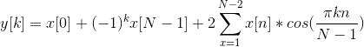
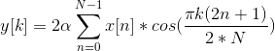
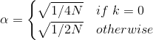
DCT
All’interno della libreria utilizzata sono implementate due versioni di DCT: Una monodimensionale e una bidimensionale. La versione monodimensionale non supporta alcuna modalità di normalizzazione. La versione bidimensionale supporta la modalità di normalizzazione ortonormale, che consiste nella moltiplicazione di y[k] per un fattore α.
DCT
DCT2

Slide 48
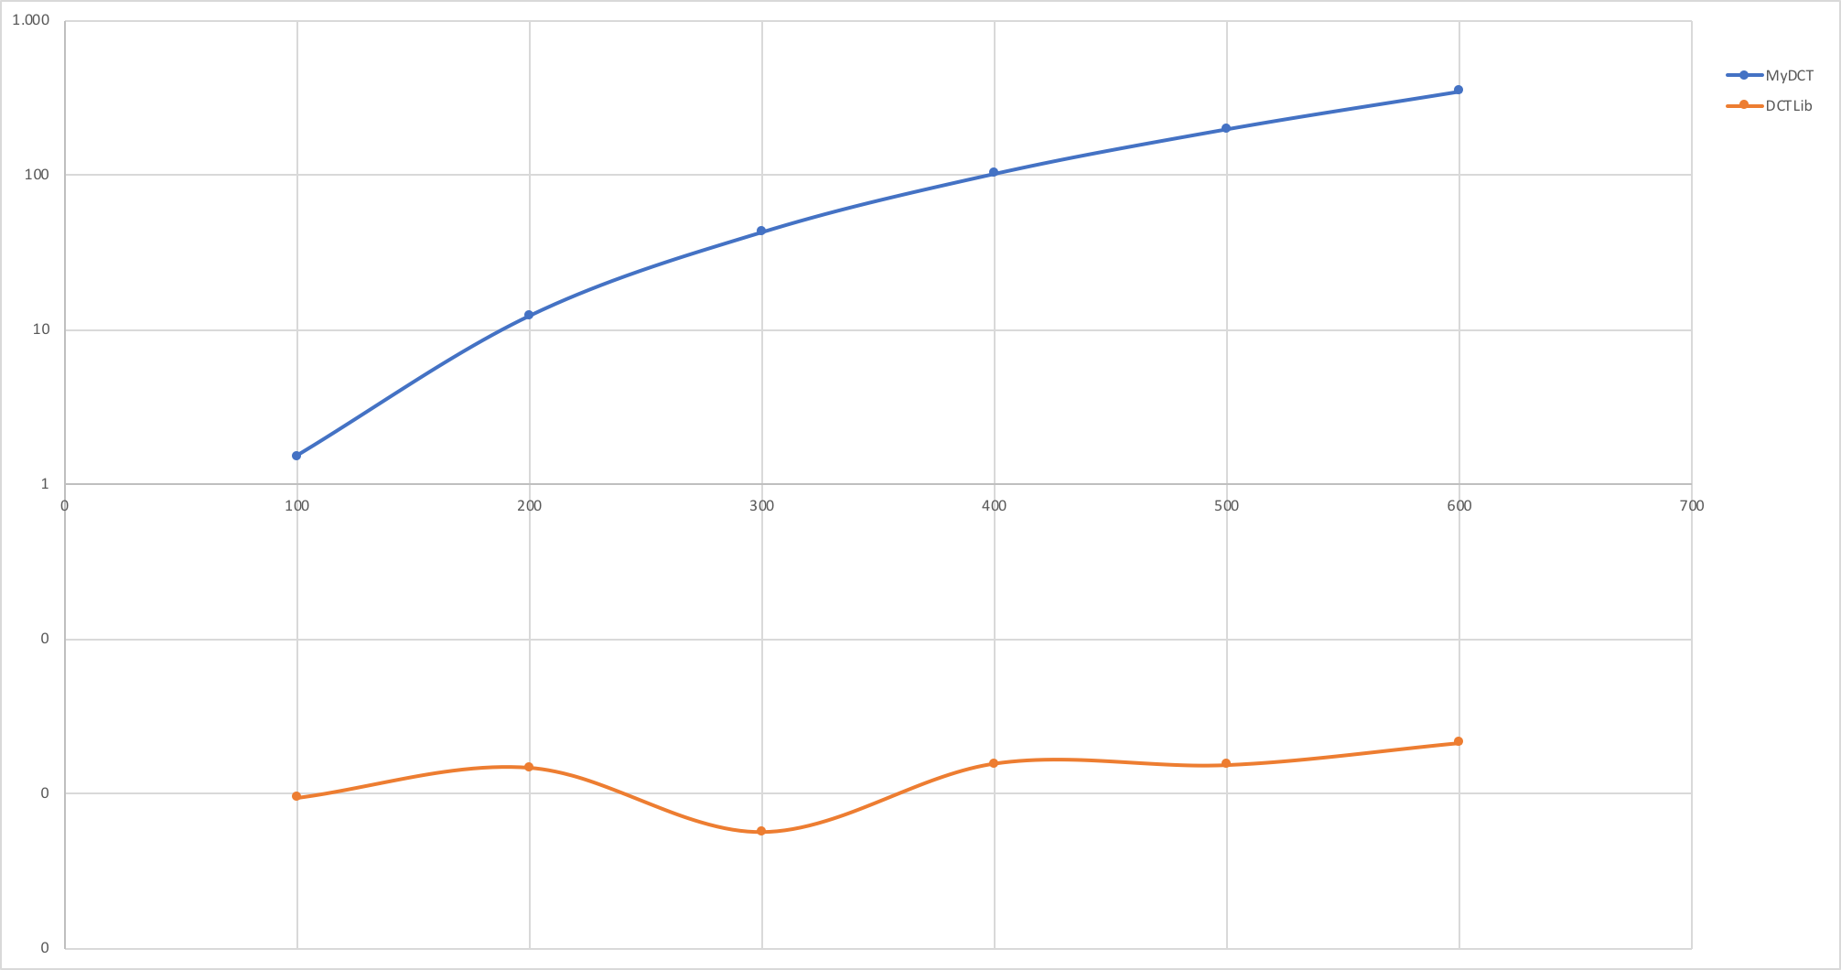
Grafico tempo in relazione a dimensione matrice
per libreria ad-hoc - libreria SciPy

Slide 49
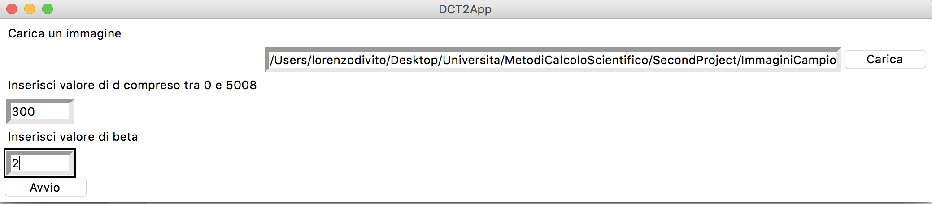
Libreria SciPy DCT2 applicata ad un immagine
2000 x 3008 sulle alte frequenze
Modifica alte frequenze

Slide 50
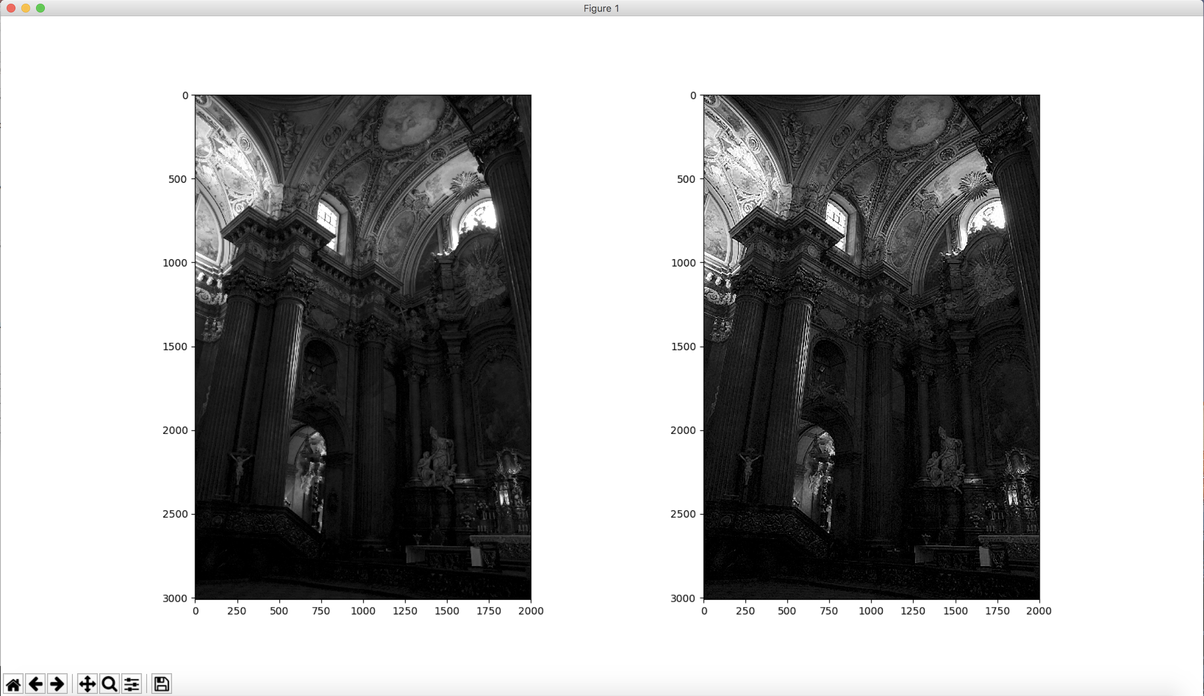
Risultato libreria SciPy DCT2 applicata ad un immagine
2000 x 3008
Immagine modificata
Immagine originale

Slide 51
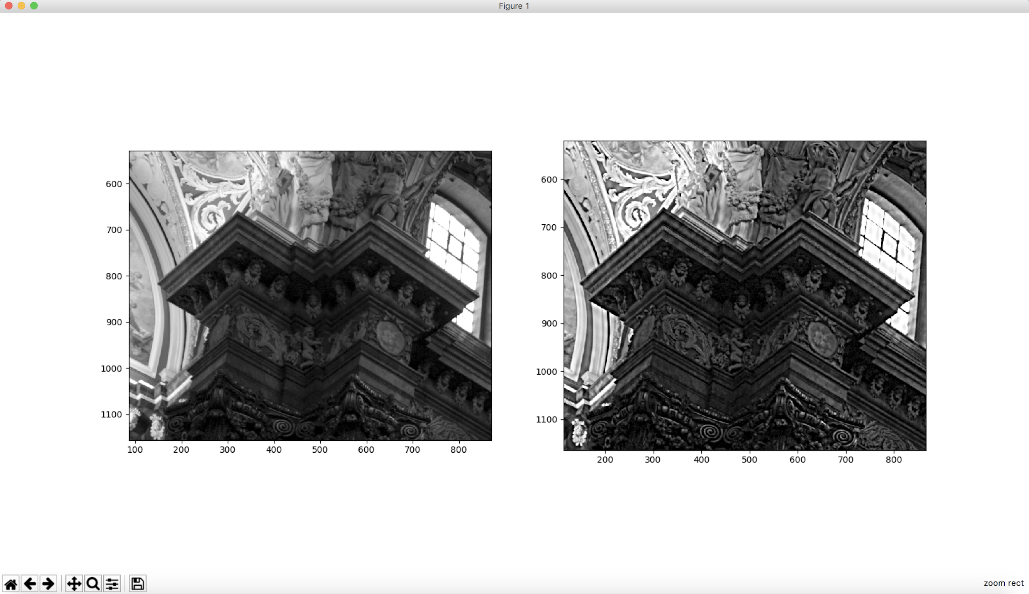
Risultato libreria SciPy DCT2 applicata ad un immagine
2000 x 3008 zoomato
Immagine modificata
Immagine originale

Slide 52
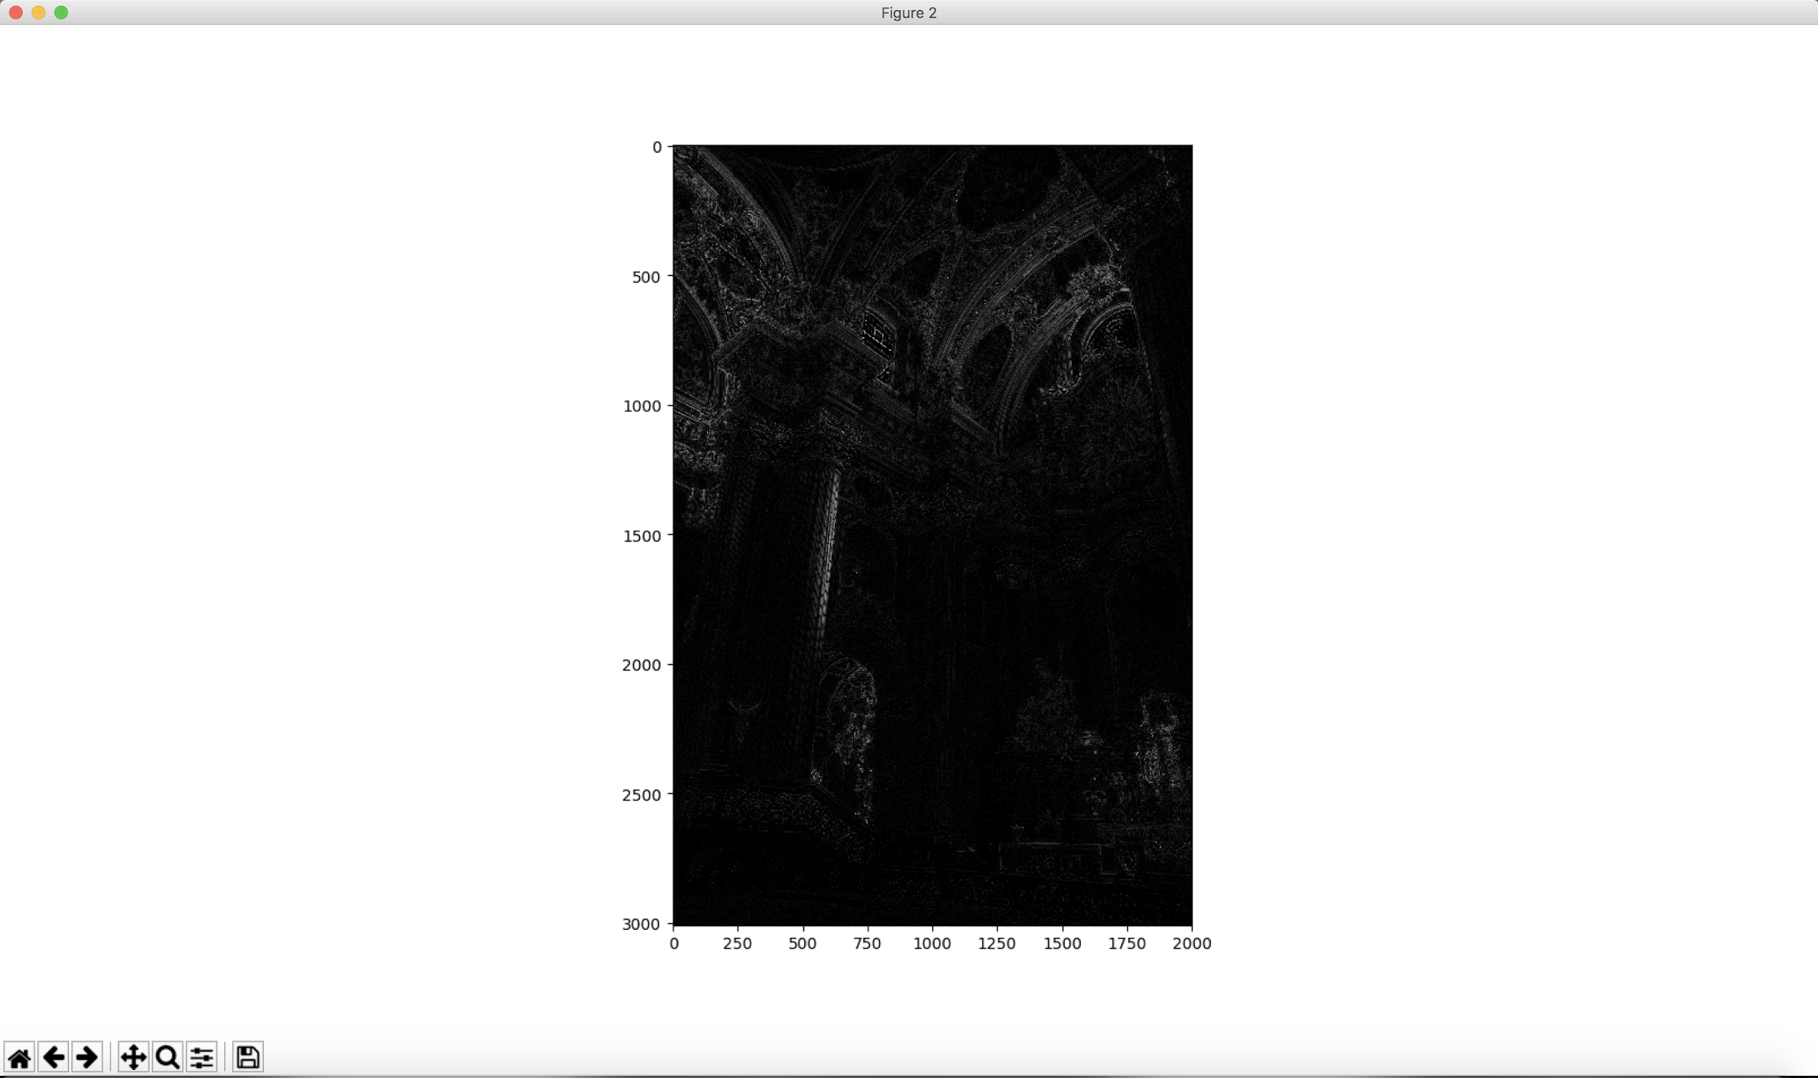
Risultato libreria SciPy DCT2 differenza immagine originale con immagine modificata

Slide 53
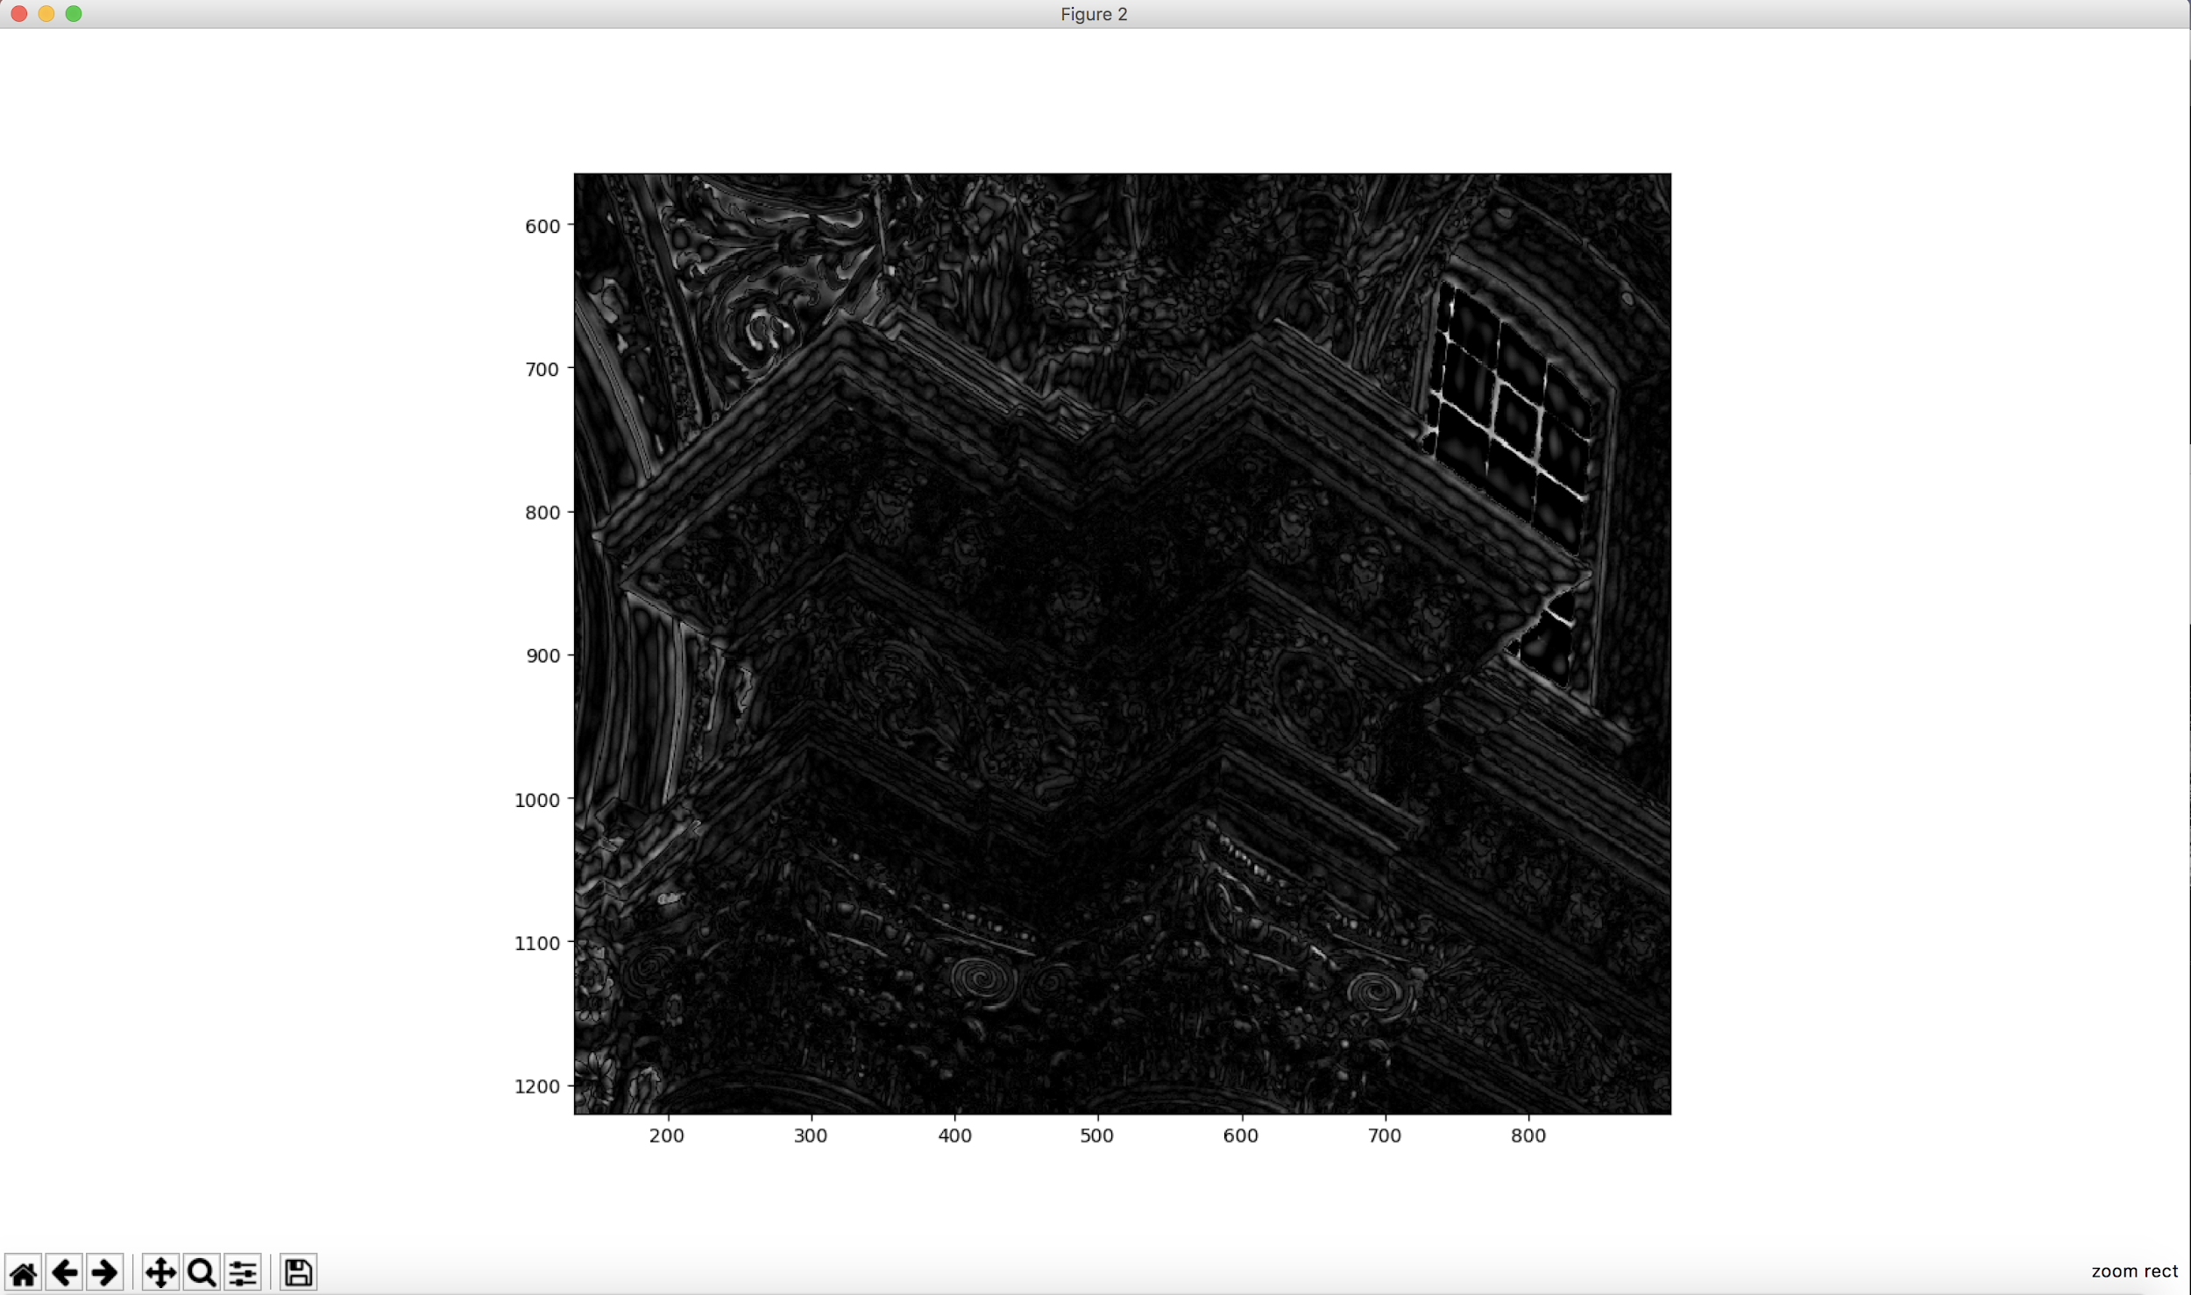
Risultato libreria SciPy DCT2 differenza immagine originale con immagine modificata zoomato

Slide 54
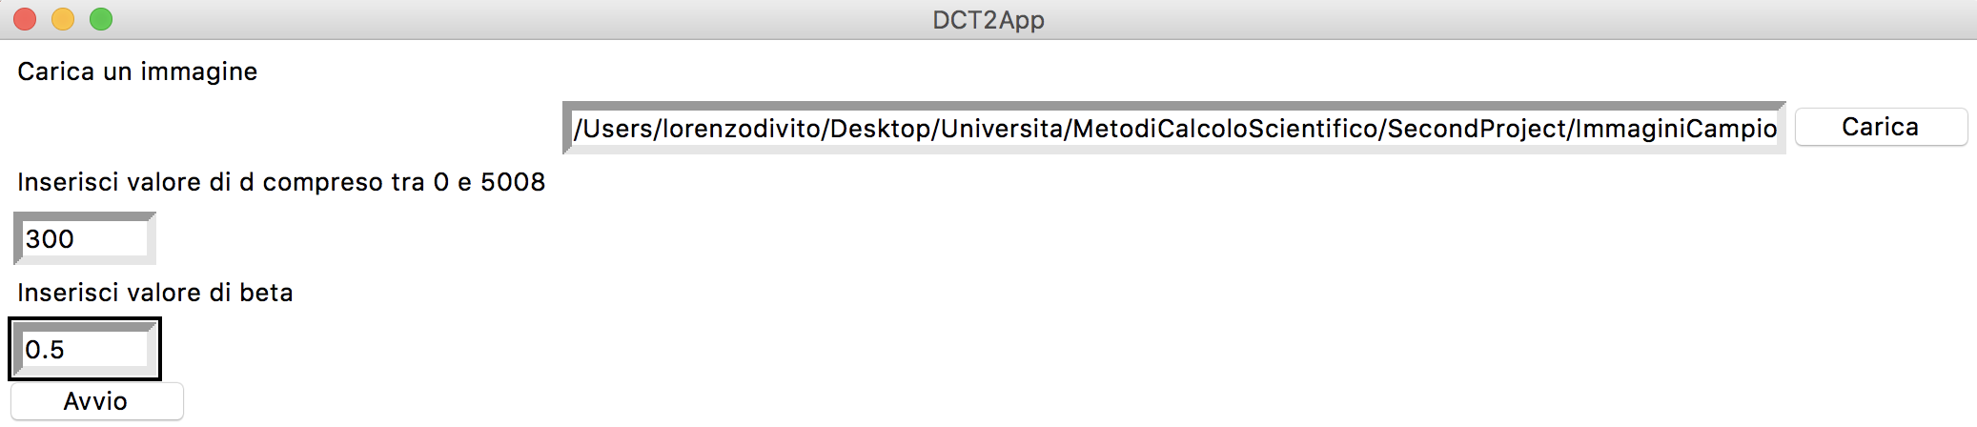
Libreria SciPy DCT2 applicata ad un immagine
2000 x 3008 sulle alte frequenze
Dimezzamento alte frequenze

Slide 55
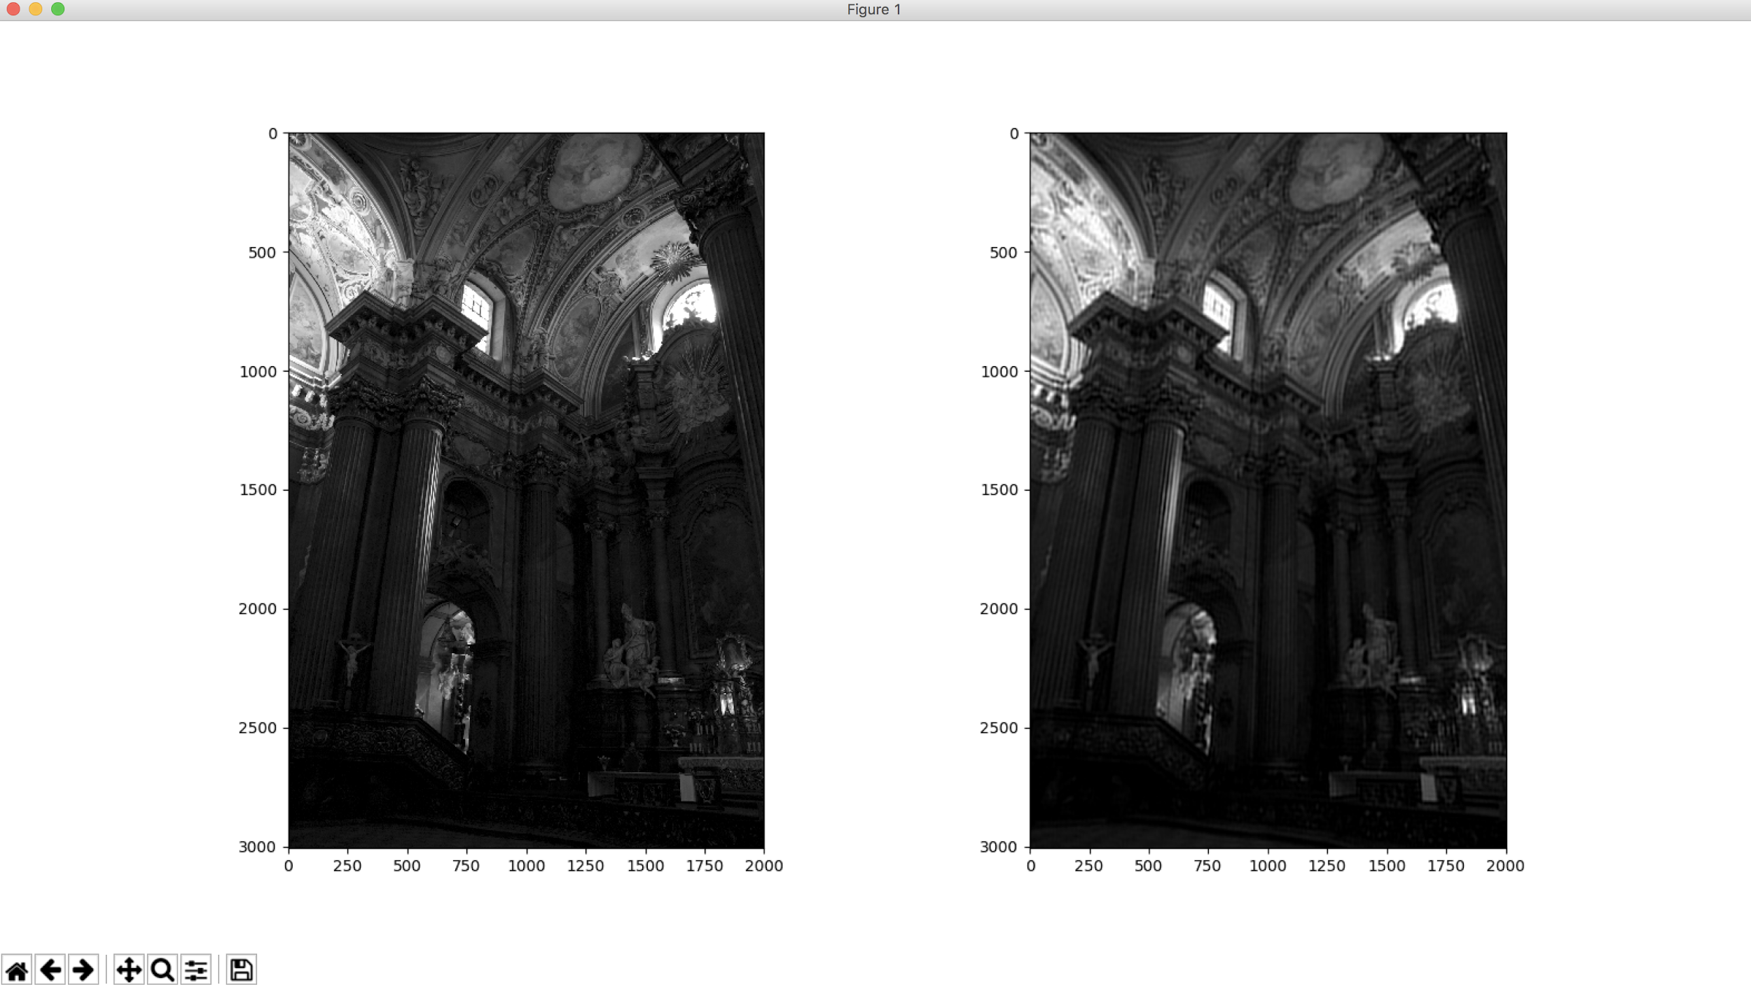
Risultato libreria SciPy DCT2 applicata ad un immagine
2000 x 3008
Immagine modificata
Immagine originale

Slide 56
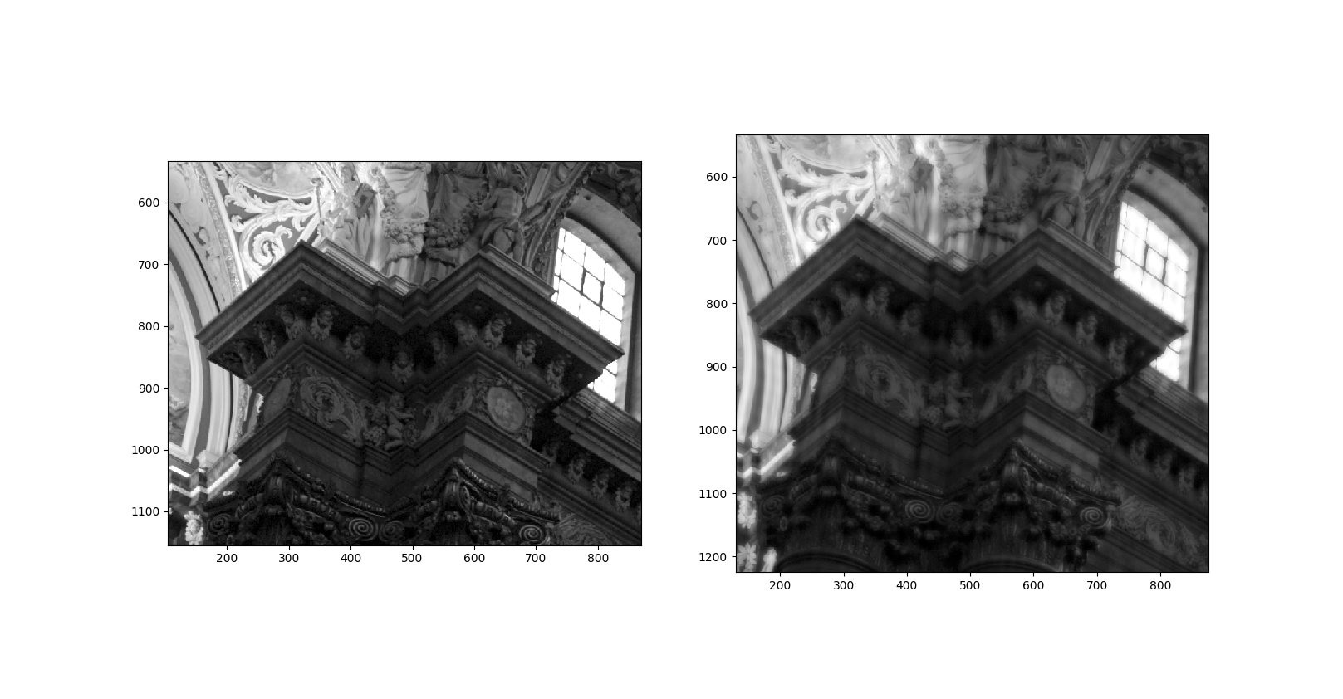
Risultato libreria SciPy DCT2 applicata ad un immagine
2000 x 3008 zoomata

Slide 57
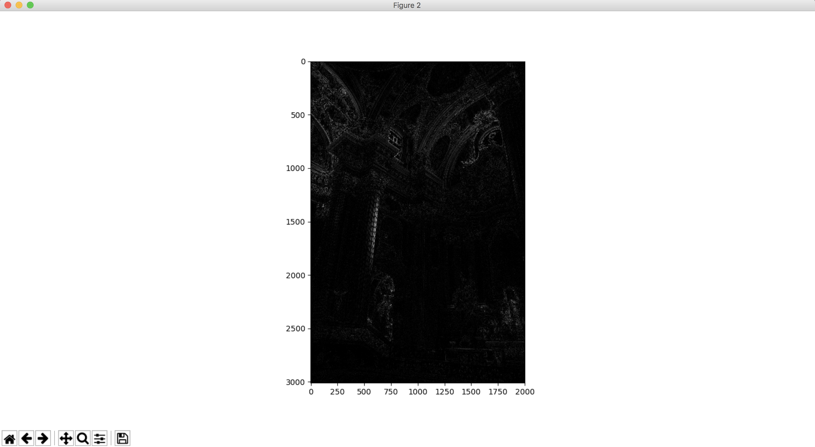
Risultato libreria SciPy DCT2 differenza immagine originale con immagine modificata

Slide 58
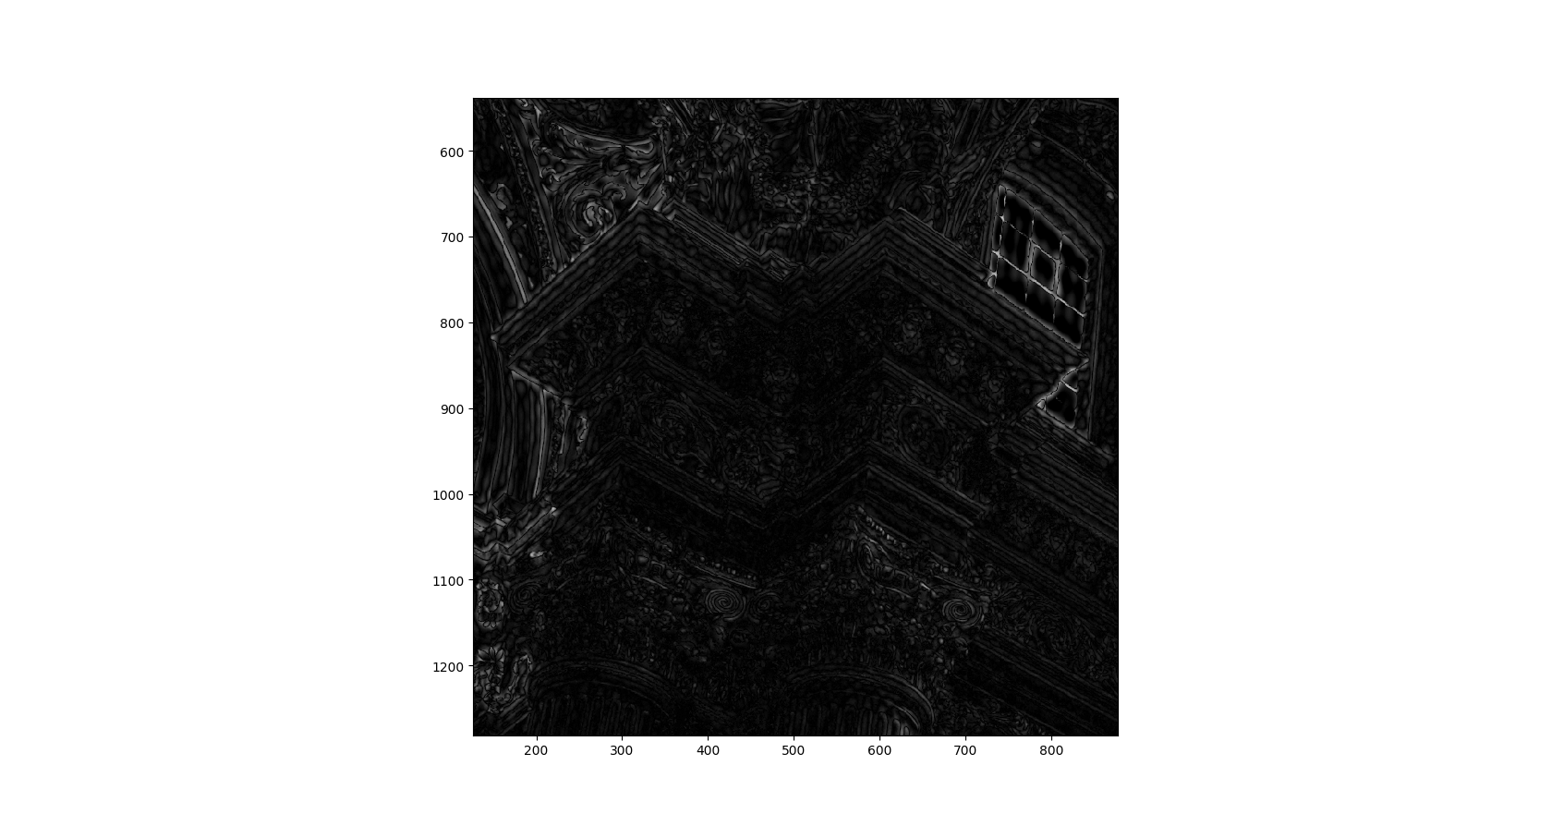
Risultato libreria SciPy DCT2 differenza immagine originale con immagine modificata zoomata

Slide 59
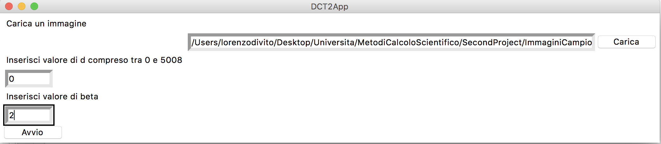
Libreria SciPy DCT2 applicata ad un immagine
2000 x 3008 dalla basse frequenze alle alte

Slide 60
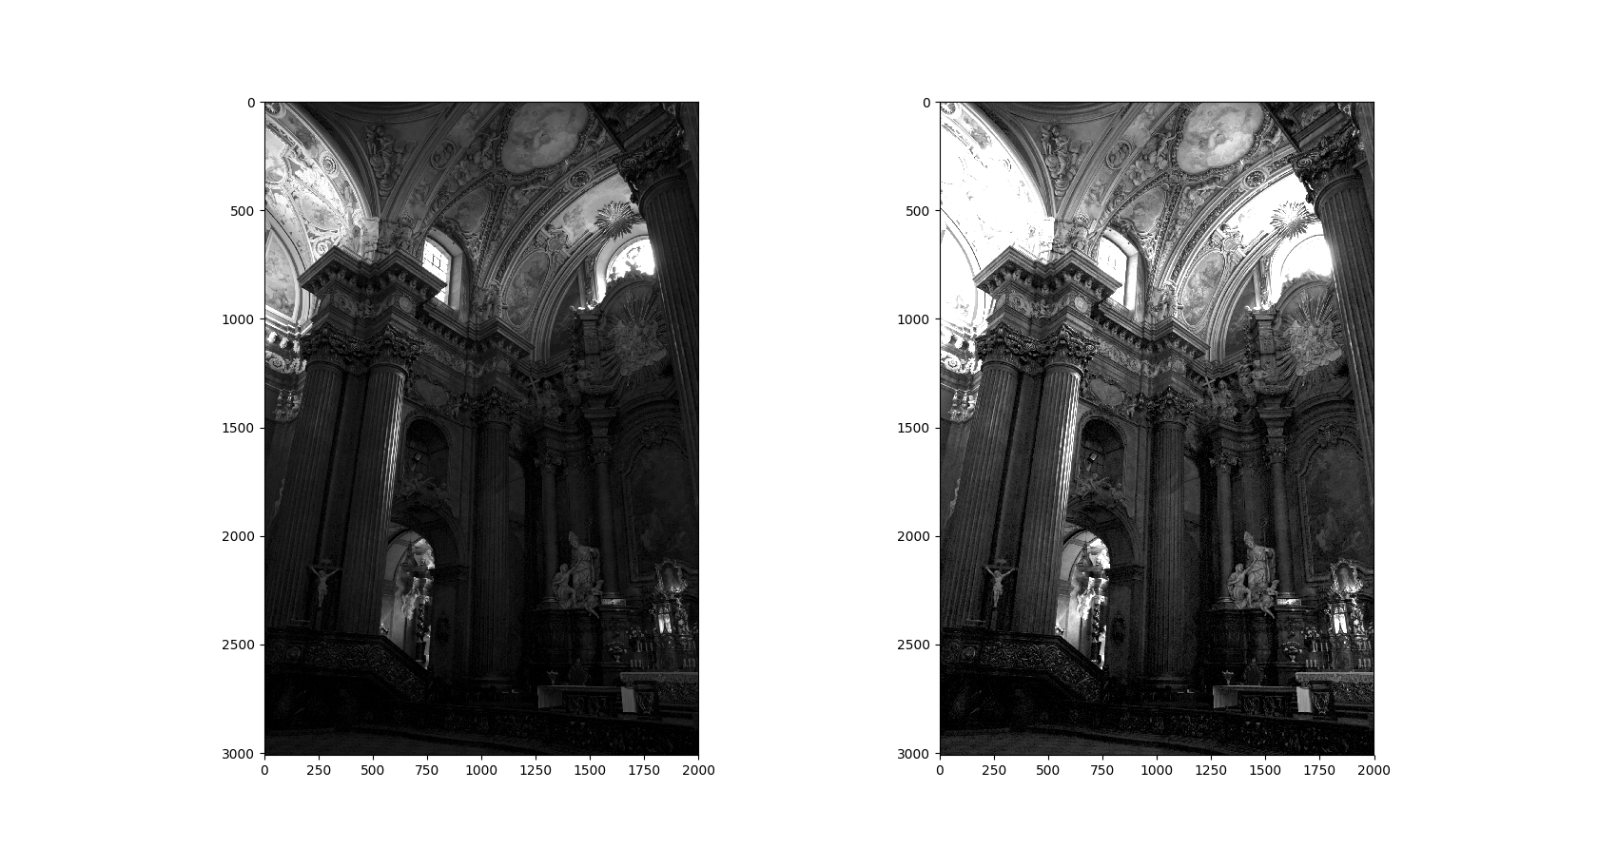
Risultato SciPy DCT2 applicata ad un immagine
2000 x 3008 dalla basse frequenze alle alte

Slide 61
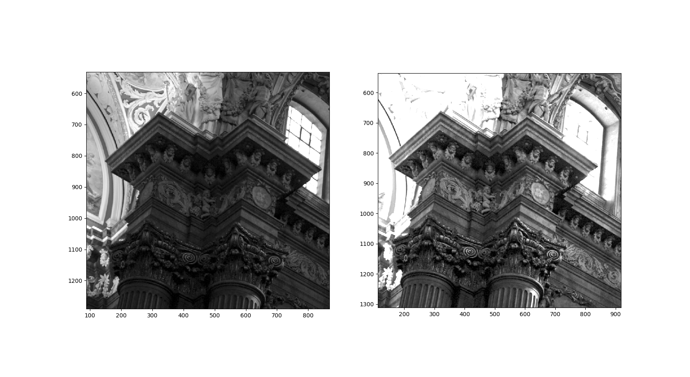
Risultato SciPy DCT2 applicata ad un immagine
2000 x 3008 dalla basse frequenze alle alte zoomato

Slide 62
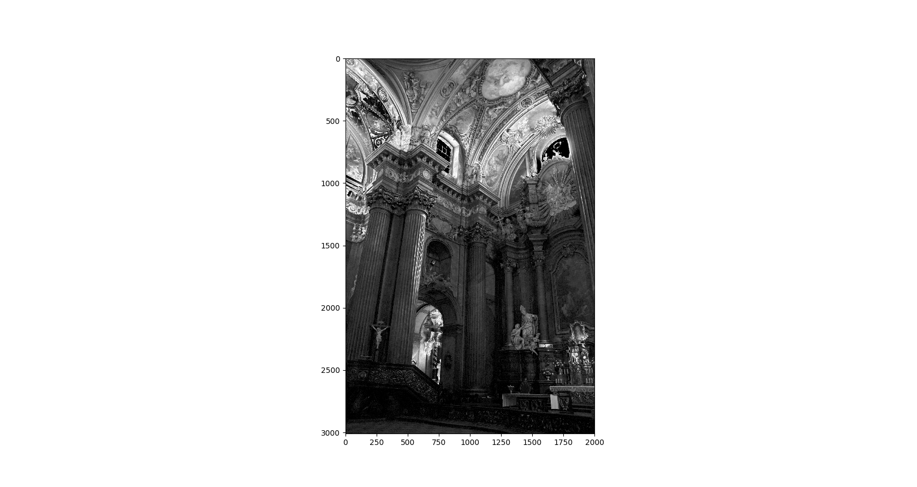
Risultato SciPy DCT2 differenza tra le due immagini precedenti

Slide 63
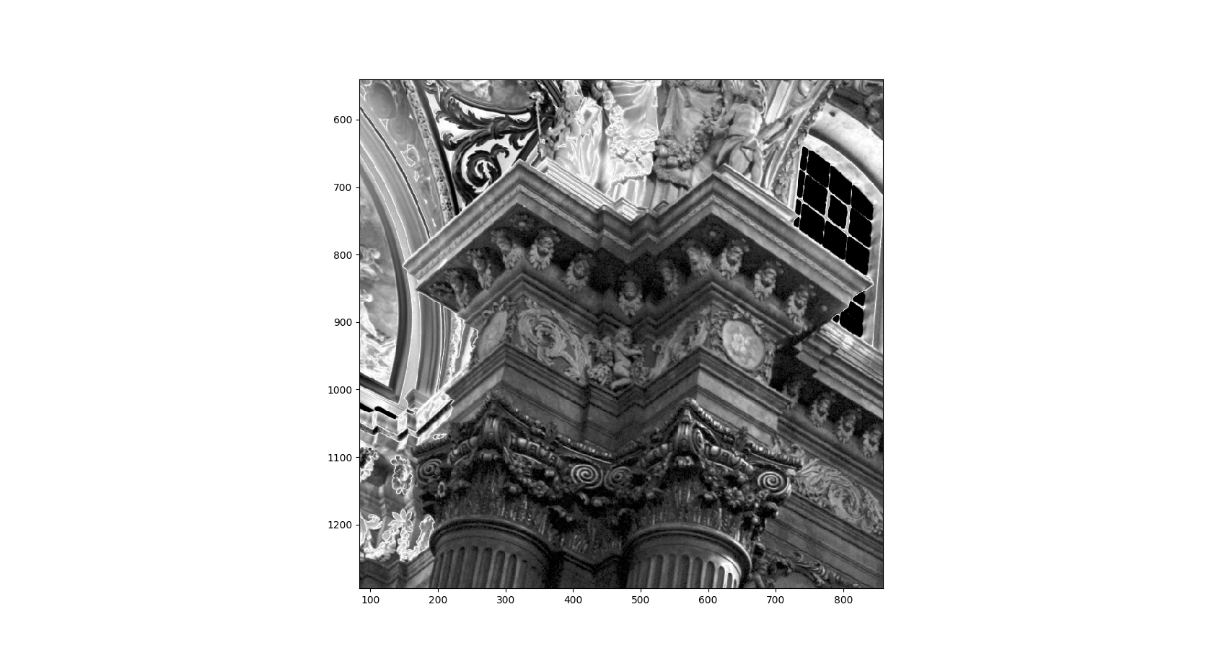
Risultato SciPy DCT2 differenza tra le due immagini precedenti zoomato

Slide 64
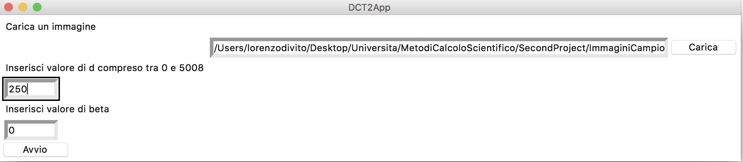
Libreria SciPy DCT2 applicata ad un immagine
2000 x 3008 azzerando dalle alte frequenze alle basse in modo graduale

Slide 65
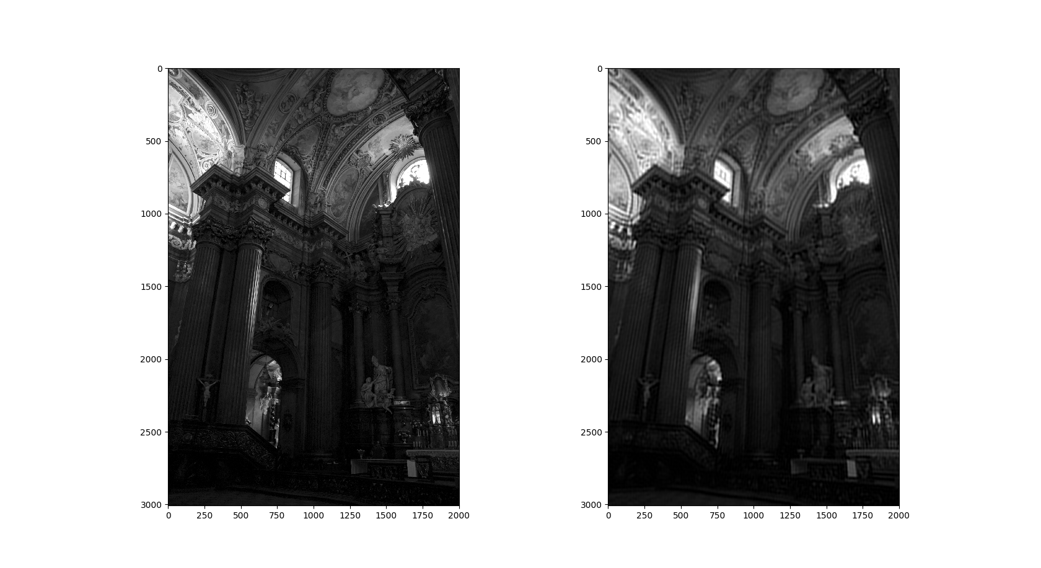
d = 250
β = 0
Immagine modificata
Immagine originale

Slide 66

d = 125
β = 0
Immagine modificata
Immagine originale

Slide 67

d = 50
β = 0
Immagine modificata
Immagine originale

Slide 68
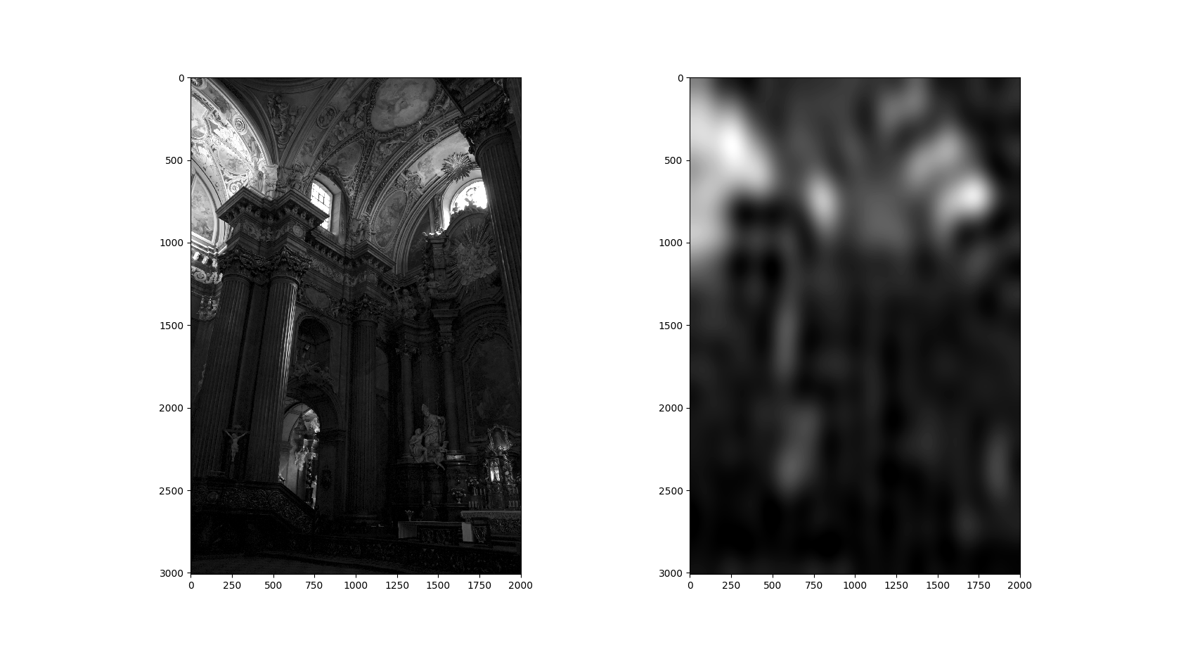
d = 25
β = 0
Immagine modificata
Immagine originale

Slide 69
Conclusioni
Seconda parte
 | C[i, j] * β = 0 | C[i, j] * β > 0
d piccolo | Perdita intera forma (modifica / azzeramento basse frequenze) | Aumento di dettaglio completamente (comprese basse frequenze) e immagine differenza molto vicina a immagine originale
d grande | Perdita dettagli (modifica / azzeramento alte frequenze) | Aumento di dettaglio (alte frequenze)
Prima parte
Libreria DCT O(circa N²) rispetto alla dimensione dell’input
DCT implementata ad-hoc N³
rispetto alla dimensione dell’input

Slide 70
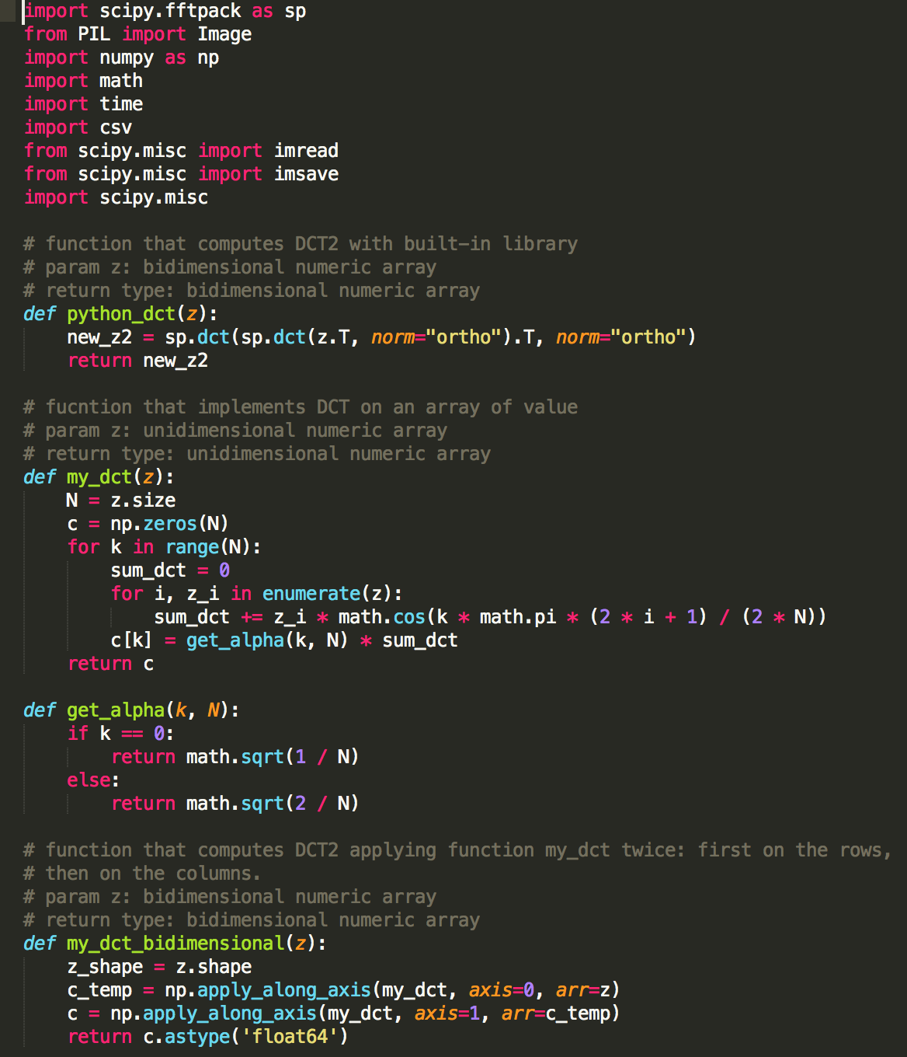
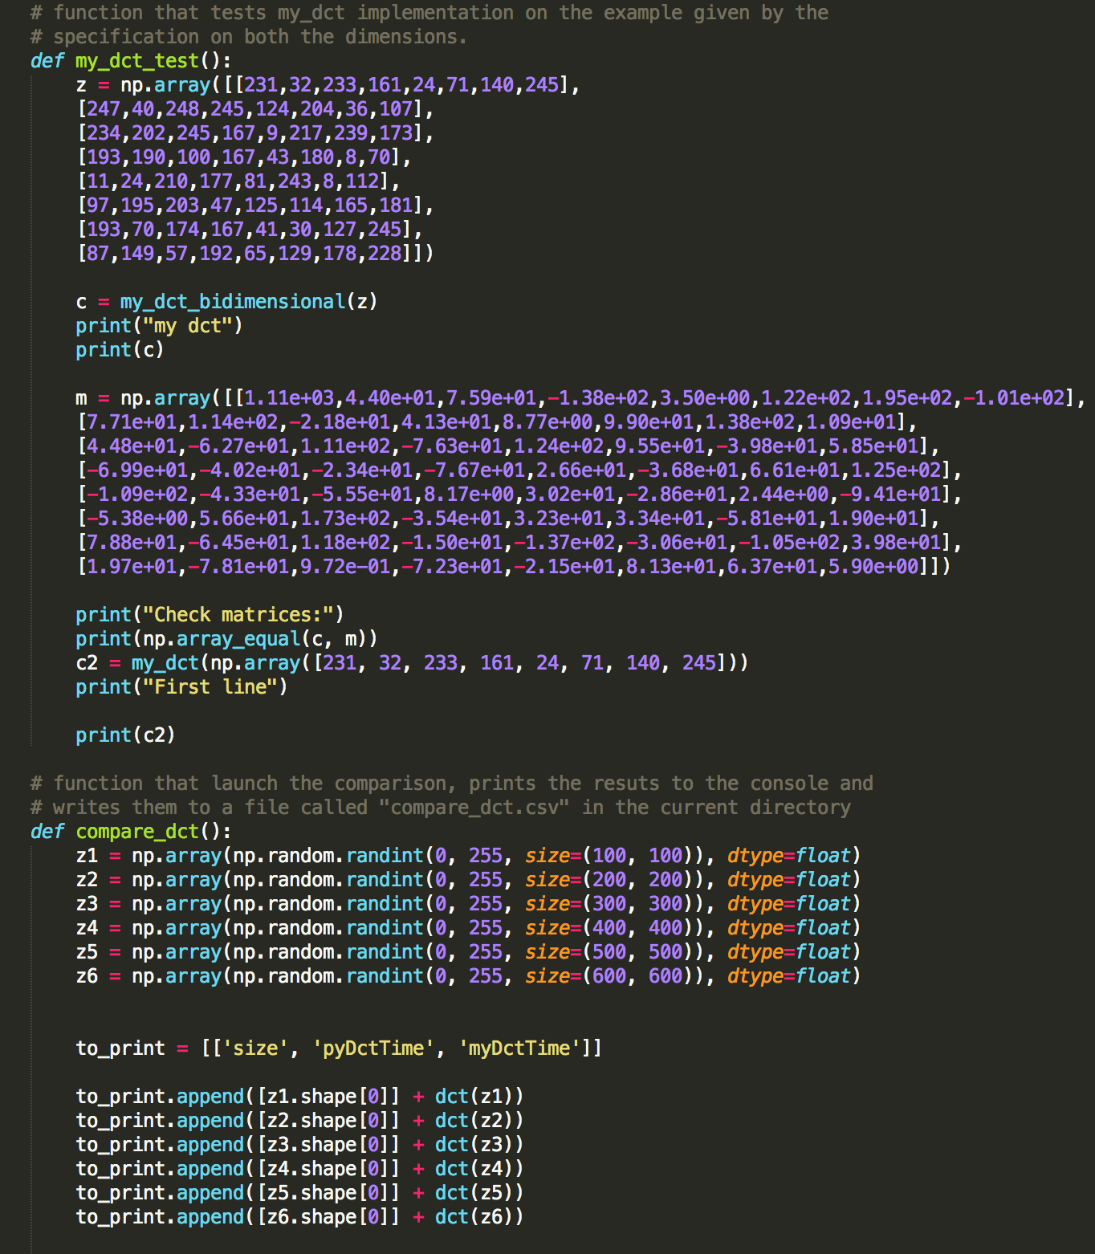
Codice First_Part Part 1

Slide 71
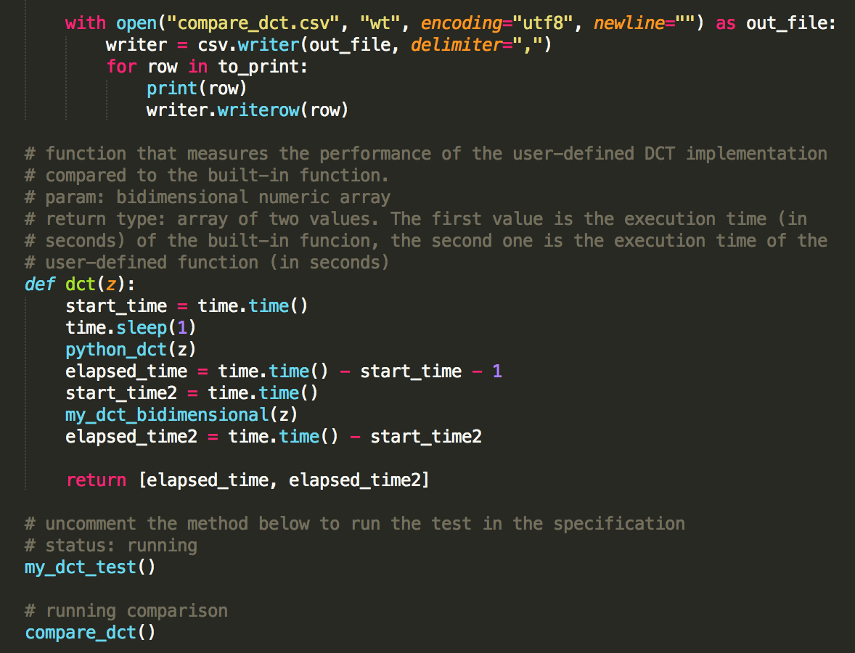
Codice First_Part Part 2

Slide 72
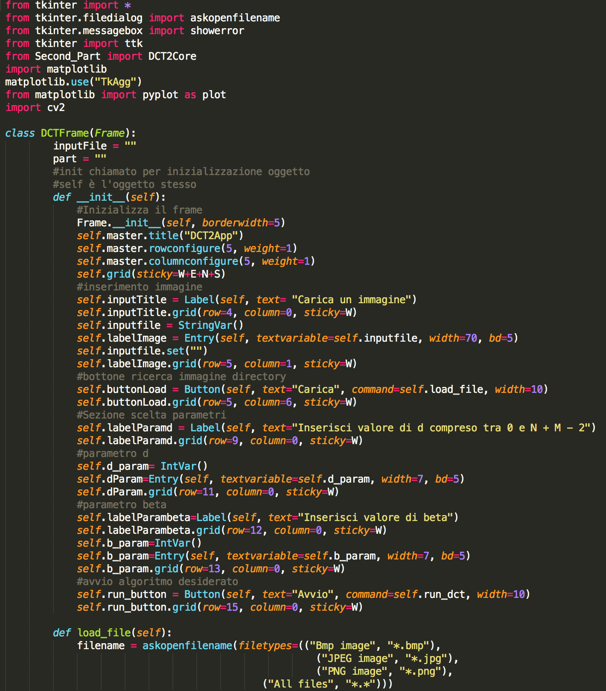

Codice Interfaccia grafica

Slide 73

Codice Second Part

